Slide 1
Системное программирование
Процесс. Режимы работы, память, ресурсы. Прерывания. Взаимодействие с ядром.
Системные вызовы.
Кирилл Юхин

Slide 2
25
25.03.21
Баллов за задание
Срок сдачи
Планировщик корутин
Задание № 1
Notes:
Домашнее задание на этой неделе - планировщик корутин. Дедлайн 25.03.21
Каждый день просрочки -1 балл.

Slide 3
Процесс. Режимы работы, память, ресурсы.
Прерывания. Взаимодействие с ядром.
Системные вызовы.
Содержание занятия

Slide 4
Напоминание отметиться на портале

Slide 5




Процесс (1/3)
int
main(int argc, char **argv)
{
bool interactive = false;
int optc = 0;
char **optv = NULL;
auto guard = make_scoped_guard([=]{ if (optc) free(optv); });
static struct option longopts[] = {
{"help", no_argument, 0, 'h'},
{"version", no_argument, 0, 'v'},
{NULL, 0, 0, 0},
};
static const char *opts = "+hVvie:l:";
….
Память
.text
.data
.stack
.stack
.stack
.heap
Файловые дескрипторы
Очередь сигналов
IPC
Notes:
Прежде всего процесс - это работающая программа. Однако это не единственное, из чего состоит процесс. У его памяти есть несколько секций: в текстовой секции хранится код, в секции данных - глобальные переменные, в отдельной секции - стек и в еще одной - куча: память дополнительно выданная ядром. То есть процесс - это еще и данные. Некоторые секции делятся между потоками - это ветви выполнения одного процесса. У них, например, разные стеки, но одна и та же куча, часть глобальных переменных. Еще процесс владеет некоторыми ресурсами: дескрипторы файлов, очередь сигналов, объекты IPC.

Slide 6

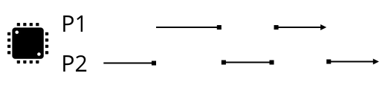
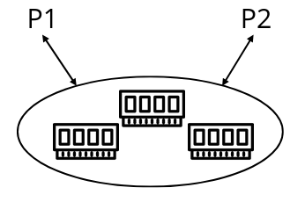
Процесс (2/3)
Процесс - это механизм
виртуализации
процессора
памяти
Notes:
При помощи процессов ядро скрывает от нас детали аппаратуры: кол-во процессоров, объем памяти. Процесс для пользовательских программ виртуализует процессор и память. Со стороны программиста создается иллюзия, что программа выполняется непрерывно, даже если в системе сотни других процессов, вытесняющих ее. Виртуализация памяти создает иллюзию, что процессу доступна вся память системы и даже больше - виртуально можно иметь больше памяти, чем есть в системе.

Slide 7
Процесс (3/3)
/**
* 08.03.2021
* include/linux/sched.h
* 2105 lines.
*/
struct task_struct {
struct thread_info thread_info;
volatile long state;
void *stack;
atomic_t usage;
unsigned int cpu;
int prio;
struct mm_struct *mm;
int exit_state;
int exit_code;
int exit_signal;
pid_t pid;
struct task_struct *parent;
struct list_head children;
u64 start_time;
const struct cred *cred;
struct files_struct *files;
struct thread_struct thread;
};
Notes:
В ядре каждый процесс представлен структурой struct task_struct. Мы разбирали ее на прошлой лекции. Напомню основные моменты: там хранится вся информация о процессе - его идентификатор PID - Process ID, его ресурсы: память, файлы, ссылки на IPC, сигналы. Через эту структуру в ядре проходит вся работа с процессом.
https://elixir.bootlin.com/linux/latest/source/include/linux/sched.h

Slide 8
fork (1/4)
Родительский процесс
Процесс-потомок
int
execl{le,lp,v,vp,vP}(const char *path,
const char *arg0, ...);
fork();
pid = wait(&status);
exit();
Секция кода родителя
Секция кода родителя
Секция кода родителя c
новой программой
Notes:
Каждый процесс рождается от вызова fork() - это системный вызов, который дублирует текущий процесс. Даже если нужно выполнить новую программу, а не копировать старую, все равно делается fork() и в новом процессе вызывается нужная программа через семейство exec функций: exec[l][le][lp][v][ve]... Даже терминал, когда мы печатаем в нем команды, выполняет их, делая fork + exec.
Затем процесс выполняет свой код и завершается, его родитель вызывает wait(), при помощи которого узнает статус завершения и pid.

Slide 9
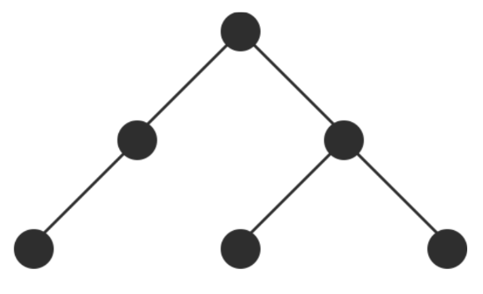
fork (2/4)
$ ps aux
USER PID %CPU %MEM VSZ RSS TTY STAT START TIME COMMAND
root 1 0.0 0.0 225896 9584 ? Ss фев25 1:02 /sbin/init splash
struct task_struct init_task {
.thread_info = INIT_THREAD_INFO(init_task),
.stack_refcount = REFCOUNT_INIT(1),
.state = 0,
.stack = init_stack,
.usage = REFCOUNT_INIT(2),
.flags = PF_KTHREAD,
.prio = MAX_PRIO - 20,
.static_prio = MAX_PRIO - 20,
.normal_prio = MAX_PRIO - 20,
.policy = SCHED_NORMAL,
.cpus_ptr = &init_task.cpus_mask,
.cpus_mask = CPU_MASK_ALL,
.nr_cpus_allowed= NR_CPUS,
.mm = NULL,
// ...
};
EXPORT_SYMBOL(init_task);
struct task_struct {
struct task_struct *parent;
struct list_head children;
};
Дерево процессов
Notes:
То есть все процессы - родственники. Их общий предок - это процесс с pid 1. Linux - init: их можно увидеть в выводе команды 'ps aux'. Самый первый процесс появляется в ядре как статическая структура task_struct и там же запускается.

Slide 10
fork (3/4)
2_processes/1_fork.c
int main()
{
printf("I am process %d\n", (int) getpid());
char *mem = (char *) calloc(1, 100);
pid_t child_pid = fork();
pid_t my_pid = getpid();
if (child_pid == 0) {
printf("%d: I am child, fork returned %d\n",
(int) my_pid, (int) child_pid);
printf("%d: child is terminated with code 100\n",
(int) my_pid);
printf("%d: memory values are set to 1\n", (int) my_pid);
memset(mem, 1, 100);
return 100;
}
printf("%d: I am parent, fork returned %d\n",
(int) my_pid, (int) child_pid);
int stat;
pid_t wait_result = wait(&stat);
printf("%d: wait returned %d and stat %d\n", (int) my_pid,
(int) wait_result, stat);
printf("%d: memory values are %d\n", (int) my_pid, (int) mem[0]);
printf("%d: returned child code was %d\n", (int) my_pid,
WEXITSTATUS(stat));
return 0;
}
Теперь процессов 2
В потомке условие истинно
Потомок что-то делает
$ man wait # or man 2 wait
WIFEXITED(status)
WIFSIGNALED(status)
WIFSTOPPED(status)
WEXITSTATUS(status)
WTERMSIG(status)
WCOREDUMP(status)
WSTOPSIG(status)
Выходит с кодом 100
Родитель ждет завершения потомка
Получает его код возврата
Notes:
Пока далеко не ушли, давайте посмотрим пример, как это fork() копирует программу. Он же не запускает ее заново, с первой строки main функции. Вместо этого в ядре создается копия struct task_struct, которая вместе со своим родителем делит секцию кода. В user space процессов становится уже два и они работают оба с того места, где вернулся вызов fork. Вот только родитель получит код возврата != 0, а равный pid потомка. А потомок получит 0. Разделив эти две ветки if-ом можно сделать так, что программы будут делать разное.
<разбор примера 1_fork.c>
Это не очень впечатляет, но потомок может не просто умирать сразу при рождении, а делать работу, и потомков может быть много. Например, можно сделать сортировку слиянием, при которой каждый файл сортируется отдельным процессом, а потом они объединяются родителем. В классической модели Unix потоков нет, как их и не было в первой Unix, так что возможно когда-то это так и работало. Сейчас для подобных задач гораздо удобнее использовать потоки.

Slide 11
fork (3/4)
2_processes/1_fork.c
int main()
{
printf("I am process %d\n", (int) getpid());
char *mem = (char *) calloc(1, 100);
pid_t child_pid = fork();
pid_t my_pid = getpid();
if (child_pid == 0) {
printf("%d: I am child, fork returned %d\n",
(int) my_pid, (int) child_pid);
printf("%d: child is terminated with code 100\n",
(int) my_pid);
printf("%d: memory values are set to 1\n", (int) my_pid);
memset(mem, 1, 100);
return 100;
}
printf("%d: I am parent, fork returned %d\n",
(int) my_pid, (int) child_pid);
int stat;
pid_t wait_result = wait(&stat);
printf("%d: wait returned %d and stat %d\n", (int) my_pid,
(int) wait_result, stat);
printf("%d: memory values are %d\n", (int) my_pid, (int) mem[0]);
printf("%d: returned child code was %d\n", (int) my_pid,
WEXITSTATUS(stat));
return 0;
}
$ gcc 1_fork.c
$ ./a.out
I am process 24185
24185: I am parent, fork returned 24186
24186: I am child, fork returned 0
24186: child is terminated with code 100
24186: memory values are set to 1
24185: wait returned 24186 and stat 25600
24185: memory values are 0
Notes:
Пока далеко не ушли, давайте посмотрим пример, как это fork() копирует программу. Он же не запускает ее заново, с первой строки main функции. Вместо этого в ядре создается копия struct task_struct, которая вместе со своим родителем делит секцию кода. В user space процессов становится уже два и они работают оба с того места, где вернулся вызов fork. Вот только родитель получит код возврата != 0, а равный pid потомка. А потомок получит 0. Разделив эти две ветки if-ом можно сделать так, что программы будут делать разное.
<разбор примера 1_fork.c>
Это не очень впечатляет, но потомок может не просто умирать сразу при рождении, а делать работу, и потомков может быть много. Например, можно сделать сортировку слиянием, при которой каждый файл сортируется отдельным процессом, а потом они объединяются родителем. В классической модели Unix потоков нет, как их и не было в первой Unix, так что возможно когда-то это так и работало. Сейчас для подобных задач гораздо удобнее использовать потоки.

Slide 12



fork (4/4)
Почему fork() работает быстро, даже в больших программах?
Copy On Write - COW
Notes:
Каждый процесс рождается от вызова fork() - это системный вызов, который дублирует текущий процесс. Даже если нужно выполнить новую программу, а не копировать старую, все равно делается fork() и в новом процессе вызывается нужная программа через семейство exec функций: exec[l][le][lp][v][ve]... Даже терминал, когда мы печатаем в нем команды, выполняет их, делая fork + exec.
Затем процесс выполняет свой код и завершается, его родитель вызывает wait(), при помощи которого узнает статус завершения и pid.

Slide 13



Copy on write (1/2)
Родитель
Потомок
int a = 100;
a = 200;
a = 200;
Копировать
страницу
Notes:
Ядро не копирует ни статическую память, ни динамическую кучу - вместо этого и родитель, и ребенок ссылаются на одну и ту же память. Но тогда в чем отличие от потока? Когда один из родственников попытается что-то в этой памяти поменять, страница этой памяти будет сперва скопирована к нему. Если же ребенок был создан только для того, чтобы выполнить exec, то копирований вообще не будет. Копирование происходит так: при fork страницы помечаются особым аппаратным флажком на процессоре. Когда в эту память происходит запись, процессор по этому флажку понимает, что так просто нельзя взять и записать туда запрос. Он инициирует прерывание, чтобы дальше разбиралось ядро. Ядро получает прерывание, видит, что была попытка записи в не разделяемую память от того, кто этой памятью не владел. В прерывание передается нужная для этого информация. И тогда ядро копирует страницу памяти, которую пытались менять, чтобы запись пошла туда. Это все происходит в физической памяти, не виртуальной. Для процессов ничего не меняется, они этого даже не замечают. Виртуальные адреса как были, так и остались, а физические под ними уже могли измениться.

Slide 14
Copy on write (1/2)
Родитель
Потомок
int a = 100;
int a = 100;
Notes:
Ядро не копирует ни статическую память, ни динамическую кучу - вместо этого и родитель, и ребенок ссылаются на одну и ту же память. Но тогда в чем отличие от потока? Когда один из родственников попытается что-то в этой памяти поменять, страница этой памяти будет сперва скопирована к нему. Если же ребенок был создан только для того, чтобы выполнить exec, то копирований вообще не будет. Копирование происходит так: при fork страницы помечаются особым аппаратным флажком на процессоре. Когда в эту память происходит запись, процессор по этому флажку понимает, что так просто нельзя взять и записать туда запрос. Он инициирует прерывание, чтобы дальше разбиралось ядро. Ядро получает прерывание, видит, что была попытка записи в не разделяемую память от того, кто этой памятью не владел. В прерывание передается нужная для этого информация. И тогда ядро копирует страницу памяти, которую пытались менять, чтобы запись пошла туда. Это все происходит в физической памяти, не виртуальной. Для процессов ничего не меняется, они этого даже не замечают. Виртуальные адреса как были, так и остались, а физические под ними уже могли измениться.

Slide 15
Copy on write (2/2)
2_processes/1_fork.c
int main()
{
printf("I am process %d\n", (int) getpid());
char *mem = (char *) calloc(1, 100);
pid_t child_pid = fork();
pid_t my_pid = getpid();
if (child_pid == 0) {
printf("%d: I am child, fork returned %d\n",
(int) my_pid, (int) child_pid);
printf("%d: child is terminated with code 100\n",
(int) my_pid);
printf("%d: memory values are set to 1\n", (int) my_pid);
memset(mem, 1, 100);
return 100;
}
printf("%d: I am parent, fork returned %d\n",
(int) my_pid, (int) child_pid);
int stat;
pid_t wait_result = wait(&stat);
printf("%d: wait returned %d and stat %d\n", (int) my_pid,
(int) wait_result, stat);
printf("%d: memory values are %d\n", (int) my_pid, (int) mem[0]);
printf("%d: returned child code was %d\n", (int) my_pid,
WEXITSTATUS(stat));
return 0;
}
Память с нулями до fork
Потомок меняет память
В родителе ничего не поменялось
Notes:
Вернемся к примеру 1_fork.c. Здесь я создал память на куче, заполнив ее нулями. Так работает calloc. В ребенке я эту память поменял, засетав все байты единицами. Но в родителе ничего не поменялось - это сработал COW.

Slide 16
Copy on write (2/2)
2_processes/1_fork.c
int main()
{
printf("I am process %d\n", (int) getpid());
char *mem = (char *) calloc(1, 100);
pid_t child_pid = fork();
pid_t my_pid = getpid();
if (child_pid == 0) {
printf("%d: I am child, fork returned %d\n",
(int) my_pid, (int) child_pid);
printf("%d: child is terminated with code 100\n",
(int) my_pid);
printf("%d: memory values are set to 1\n", (int) my_pid);
memset(mem, 1, 100);
return 100;
}
printf("%d: I am parent, fork returned %d\n",
(int) my_pid, (int) child_pid);
int stat;
pid_t wait_result = wait(&stat);
printf("%d: wait returned %d and stat %d\n", (int) my_pid,
(int) wait_result, stat);
printf("%d: memory values are %d\n", (int) my_pid, (int) mem[0]);
printf("%d: returned child code was %d\n", (int) my_pid,
WEXITSTATUS(stat));
return 0;
}
$ gcc 1_fork.c
$ ./a.out
I am process 24185
24185: I am parent, fork returned 24186
24186: I am child, fork returned 0
24186: child is terminated with code 100
24186: memory values are set to 1
24185: wait returned 24186 and stat 25600
24185: memory values are 0
Notes:
Вернемся к примеру 1_fork.c. Здесь я создал память на куче, заполнив ее нулями. Так работает calloc. В ребенке я эту память поменял, засетав все байты единицами. Но в родителе ничего не поменялось - это сработал COW.

Slide 17


Зомби
Зачем нужен wait()?
wait();
Родитель
Зомби-процесс
exit();
int main()
{
if (fork() == 0)
return 0;
sleep(15);
wait(NULL);
return 0;
}
$ ps aux |grep a.out
kyukhin 26224 0.0 0.0 4380 752 pts/9 S 16:57 0:00 ./a.out
kyukhin 26225 0.0 0.0 0 0 pts/9 Z 16:57 0:00 [a.out] <defunct>
kyukhin 26233 0.0 0.0 15652 1108 pts/9 S+ 16:57 0:00 grep a.out
Notes:
Что будет, если родитель не зовет wait? Тогда потомки даже после завершения будут оставаться в ядре, и называются такие процессы - зомби. Они уже завершены, память освобождена, файлы закрыты, но структура struct task_struct в ядре все еще живет, храня статус завершения. Если родитель сам завершится и не позовет wait, то потомки будут усыновлены процессом init, который периодически выходит на жатву зомби процессов, попавших к нему. Посмотреть, является ли процесс зомби, можно в ps aux - тут в колонке статуса будет Z. Повлиять на зомби нельзя снаружи никак - он будет висеть до перезапуска системы или до срабатывания жатвы.

Slide 18
2_processes/1_5_exit.c
exit
void
_start()
{
printf("hello, world\n");
exit(0);
}
Linux
Mac
$ gcc -nostartfiles 1_5_exit.c
$ ./a.out
hello, world
$
$ gcc –e __start 1_5_exit.c
$ ./a.out
hello, world
$
Notes:
Процесс завершается всегда системным вызовом exit. Даже если его не зовут явно, это делается стандартной библиотекой. Функция main() на самом деле не точка входа - ее явно зовет код библиотеки libc, и после возврата делает exit. Эта точка входа на линуксе - _start. На маке она другая, не знаю какая. Поэтому можно сделать программу без main. Что будет, если exit не делать? Либо явно как-то удалить его из исполняемого файла, либо написав свою точку входа вместо библиотечной, как в примере, без exit. Тогда будет крэш. На маке ничего не случится, так как точка входа там какая-то другая.

Slide 19
2_processes/1_5_exit.c
exit
void
_start()
{
printf("hello, world\n");
// exit(0);
}
Linux
Mac
$ gcc -nostartfiles 1_5_exit.c
$ ./a.out
hello, world
Segmentation fault (core dumped)
$
$ gcc –e __start 1_5_exit.c
$ ./a.out
hello, world
$
Notes:
Процесс завершается всегда системным вызовом exit. Даже если его не зовут явно, это делается стандартной библиотекой. Функция main() на самом деле не точка входа - ее явно зовет код библиотеки libc, и после возврата делает exit. Эта точка входа на линуксе - _start. На маке она другая, не знаю какая. Поэтому можно сделать программу без main. Что будет, если exit не делать? Либо явно как-то удалить его из исполняемого файла, либо написав свою точку входа вместо библиотечной, как в примере, без exit. Тогда будет крэш. На маке ничего не случится, так как точка входа там какая-то другая.

Slide 20
Промежуточный итог
Жизнь процесса:
рождается в fork(), начиная с init
fork() включает COW
родитель собирает статус в wait()
fork() - exit() - wait()
Ресурсы процесса:
память
файловые дескрипторы
IPC
Notes:
Теперь понятно, что такое процесс, откуда они берутся и как размножаются. Разберемся теперь, какими все-таки ресурсами процесс владеет: его собственная память, файловые дескрипторы, разделяемые IPC ресурсы. Сначала про память. Управление памятью в процессе ядра и в пользовательских программах отличается, и на этой лекции посмотрим только пользовательскую часть.

Slide 21
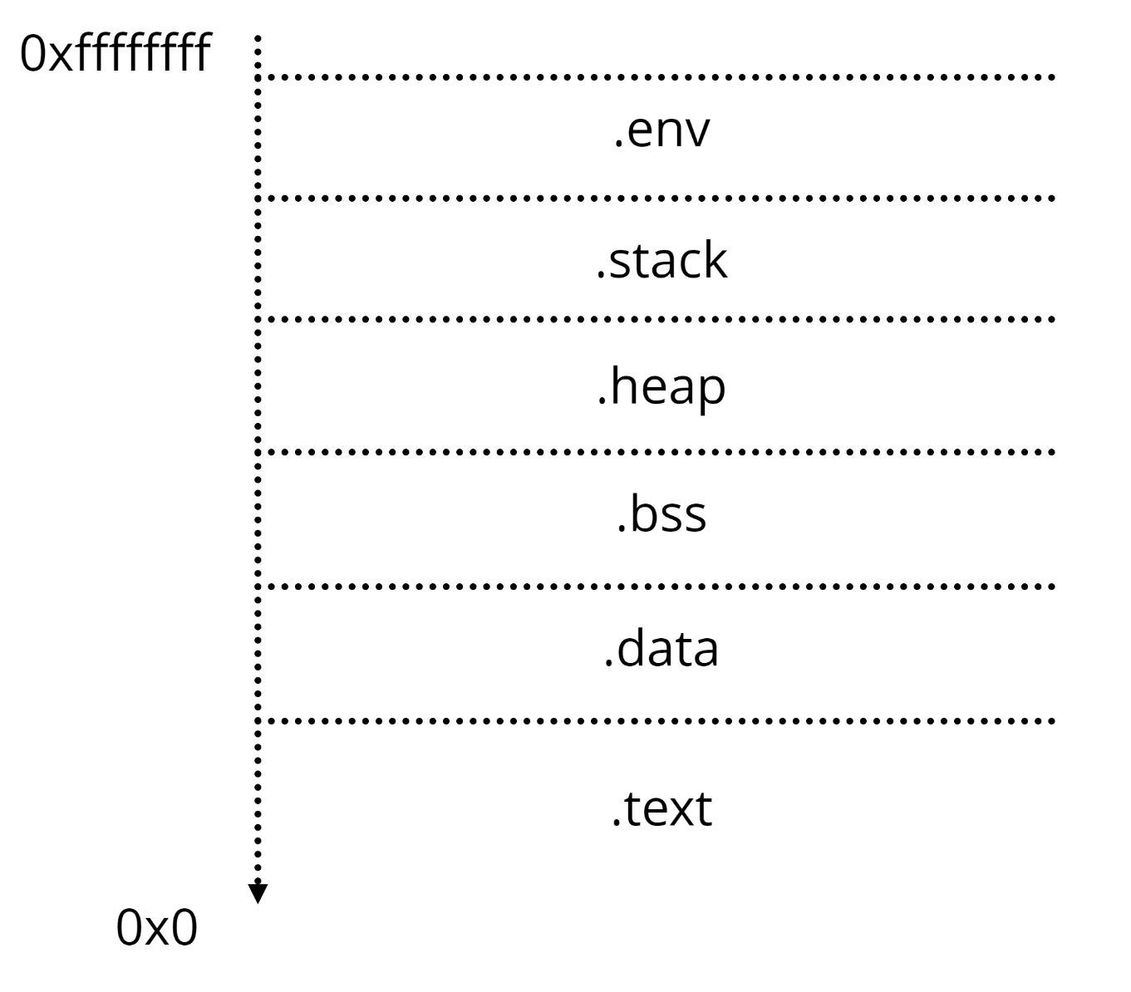
Адресное пространство
Notes:
Для пользователя вся память процесса - это один непрерывный интервал от 0 до 2^32/64 - 1 - зависит от разрядности архитектуры. В разных процессах этот интервал один и тот же, но эти виртуальные адреса ложатся на разные физические адреса. В одном процессе по адресу может лежать строка, а в другом этот адрес будет невалиден. В этом суть виртуальной памяти. На чем она держится, кто транслирует виртуальные адреса в физические - посмотрим на другой лекции.
Но на уровне ядра виртуальная память процесса пользователя уже перестает быть непрерывной, вместо этого память делится на сегменты: разные сегменты можно читать как данные, исполнять как код, перезаписывать. В процессе, начиная с самого малого адреса, расположены код (text секция), инициализированные данные (data), неинициализированные (bss), куча (heap), стэк (stack), аргументы командной строки и переменные окружения. Секций может быть и больше - это зависит от ядра, от аппаратуры.

Slide 22
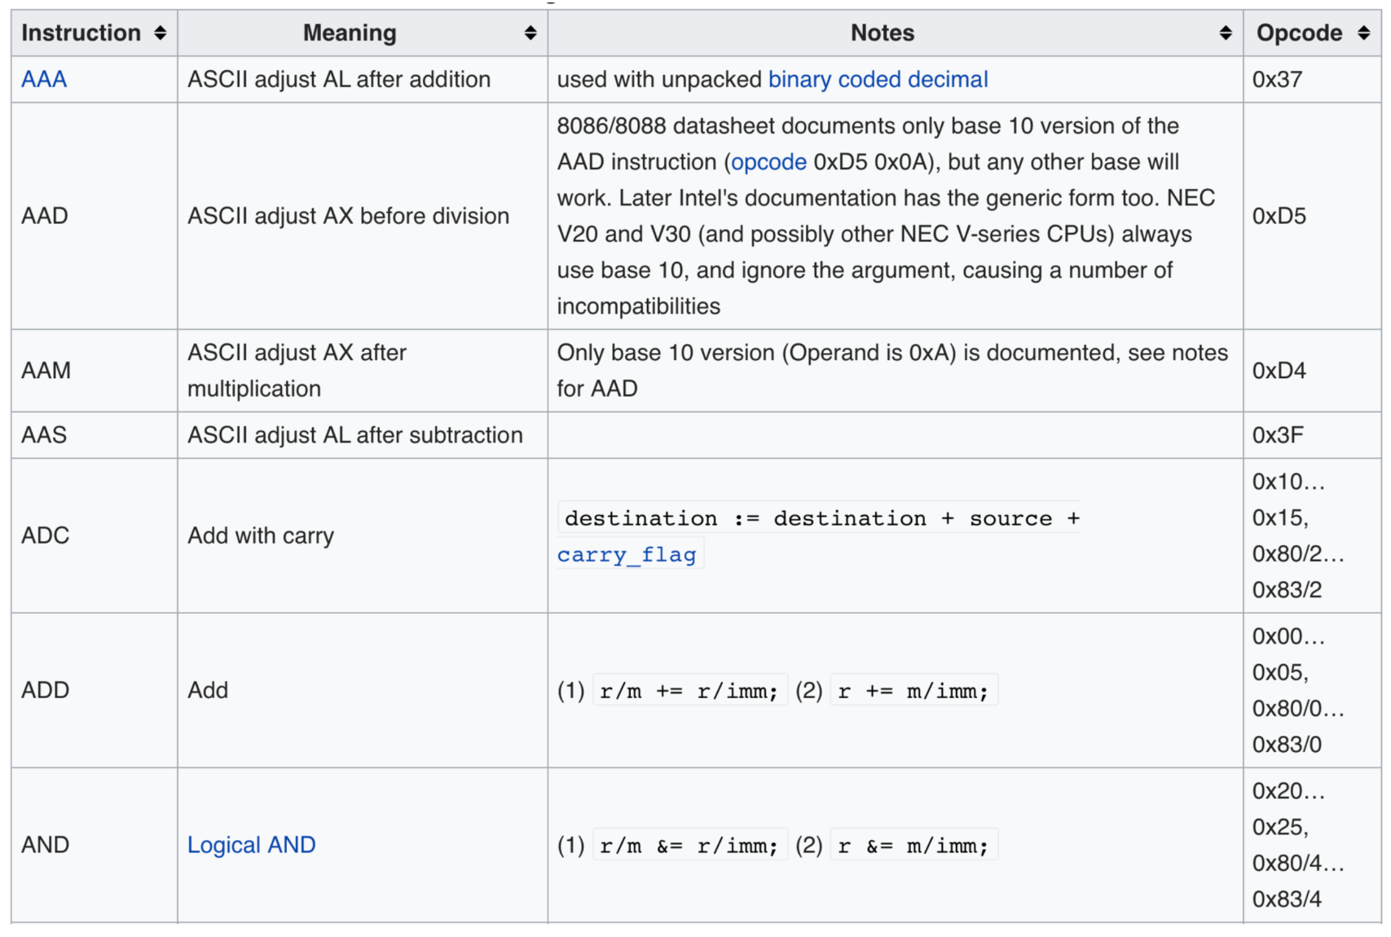
Секция .text
Notes:
Текстовая секция - это машинный код программы. Она разделяется между разными процессами исполняющими одну программу. Тоже самое, если это динамическая библиотека - она загружается в RAM один раз. Машинный код - это последовательность очень простых операций вида: "сложить биты и остаток сохранить туда-то", "сделать логическое И" и тд. Они имеют свои коды, которые на процессоре приводят к определенным действиям с заранее известными аргументами, их расположением. Это очень напоминает ассемблер, только еще проще. Сложно то, что инструкций очень много - тысячи. Писать машинный код руками действительно можно побайтово, но это будет непереносимо и долго.

Slide 23
Секции .data и .bss
Секция .data
Секция .bss
void test_f() {
static int a = 100;
}
const char *b = NULL;
long c[3] = {1, 2, 3};
static int d = 200;
void test_f() {
static int a;
}
const char *b;
long c[3];
static int d;
Notes:
Инициализированные данные - это все глобальные переменные, которым присвоено значение еще на этапе компиляции, в том числе static переменные.
Неинициализированные - это то же самое, только у этих переменных не задано значение. Ядро заполняет эту часть нулями. Если этого не сделать, то в той памяти могут остаться следы предыдущей программы, а это уже проблема безопасности.

Slide 24
Секция .heap
brk()
0xffffffff
void
free(void *ptr);
void *
malloc(size_t size);
void *
brk(const void *addr);
32MB
32MB
16MB
16MB
16MB
16MB
Slab-аллокатор Нарезка больших кусков памяти для мелких аллокаций
8MB
8MB
8MB
8MB
8MB
8MB
8MB
8MB
0x0
malloc(8 *1024 * 1024);
malloc(8 *1024 * 1024);
Notes:
Куча - это один из способов, которым можно динамически аллоцировать память. Эта секция растет навстречу стеку и используется функцией malloc в C. В целом, она очень похожа на стек, только она не работает как LIFO - память с кучи не пропадает, пока на нее не позовут free. Это же позволяет аллоцировать на ней долго живущие структуры. Если аллоцировать на стеке, например, объявляя переменные или используя alloca, то эта память пропадет после return из функции, где эту память создали. Но куча подвержена фрагментации и стандартная библиотека старается аллоцировать на куче лишь куски памяти небольшого размера: до 32МБ на 32-битных системах и до 64МБ на 64-битных. Память кучи делится на чанки разного размера и распределяется между аллокациями. Поскольку куски памяти там обычно небольшие, фрагментация там не слишком сильна. Расширяется куча при помощи вызова brk. Если пользователь сделал этой памяти free, то malloc прямо у себя во внутренних структурах в user space помечает эту память как свободную и потом может вернуть ее снова. На собеседовании можно иногда встретить вопрос, чем куча отличается от стека, и ваш ответ должен быть более глубоким, чем "ну там типа на куче malloc короче, а на стеке аргументы и переменные". Покажите, что ваши знания глубже. Что по сути своей, по физической природе и скорости случайного обращения, они одинаковы. Но стек автоматически растет и уменьшается через спец регистр на каждый return и вызов функции, а с кучи само ничего не удаляется. И это не только красивый ответ для собеса. Об этом и в работе надо знать.

Slide 25
Секция .mmap
malloc()
mmap()
dlopen()
< 32MB
>= 32MB
.heap
.mmap
Notes:
Следующая секция, которую иногда явно не выделяют, но все же она есть - это память, взятая из ядра при помощи mmap. Как правило, это большие куски анонимной памяти для данных, которые тоже может создавать malloc. Помимо того, что эта память обычно больше, ядро еще и зануляет ее, так как ее можно освобождать, в отличие от кучи, и она могла только что быть освобождена другим процессом. В эту же секцию попадают динамические библиотеки, которые по сути те же mmap, только с разными флагами доступа. Это означает, что через mmap можно по сути получать память для чего угодно - для сохранения в нее машинного кода и его выполнения, для хранения данных.

Slide 26
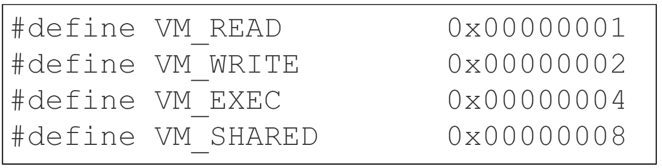
Секции в ядре (1/2)
/**
* 17.03.2021
* 186 lines.
*/
struct mm_struct {
struct vm_area_struct *mmap;
unsigned long task_size;
unsigned long start_code, end_code;
unsigned long start_data, end_data;
unsigned long start_brk, brk;
unsigned long start_stack;
unsigned long arg_start, arg_end;
unsigned long env_start, env_end;
};
/**
* 17.03.2021
* 80 lines.
*/
struct vm_area_struct {
unsigned long vm_start;
unsigned long vm_end;
struct vm_area_struct *vm_next;
struct vm_area_struct *vm_prev;
unsigned long vm_flags;
struct file * vm_file;
void * vm_private_data;
};
Список сегментов
Границы сегмента
Размер памяти процесса
Соседи
Флаги доступа
Содержимое
Адреса сегментов, .text, .data, .heap, .stack, .env
Память процесса - все сегменты
Один сегмент
Notes:
В ядре память процесса описывается структурой mm_struct. В ней можно найти список сегментов, которые образуют секции, и границы секций. Каждый сегмент - это структура vm_area_struct - VMA. В ней хранятся начальный и конечный адреса и флаги. По флагам ядро и определяет, можно ли в эту секцию писать, является ли она разделяемой с другими процессами/потоками, можно ли ее читать и исполнять: VM_READ, VM_WRITE, VM_EXEC, VM_SHARED.

Slide 27
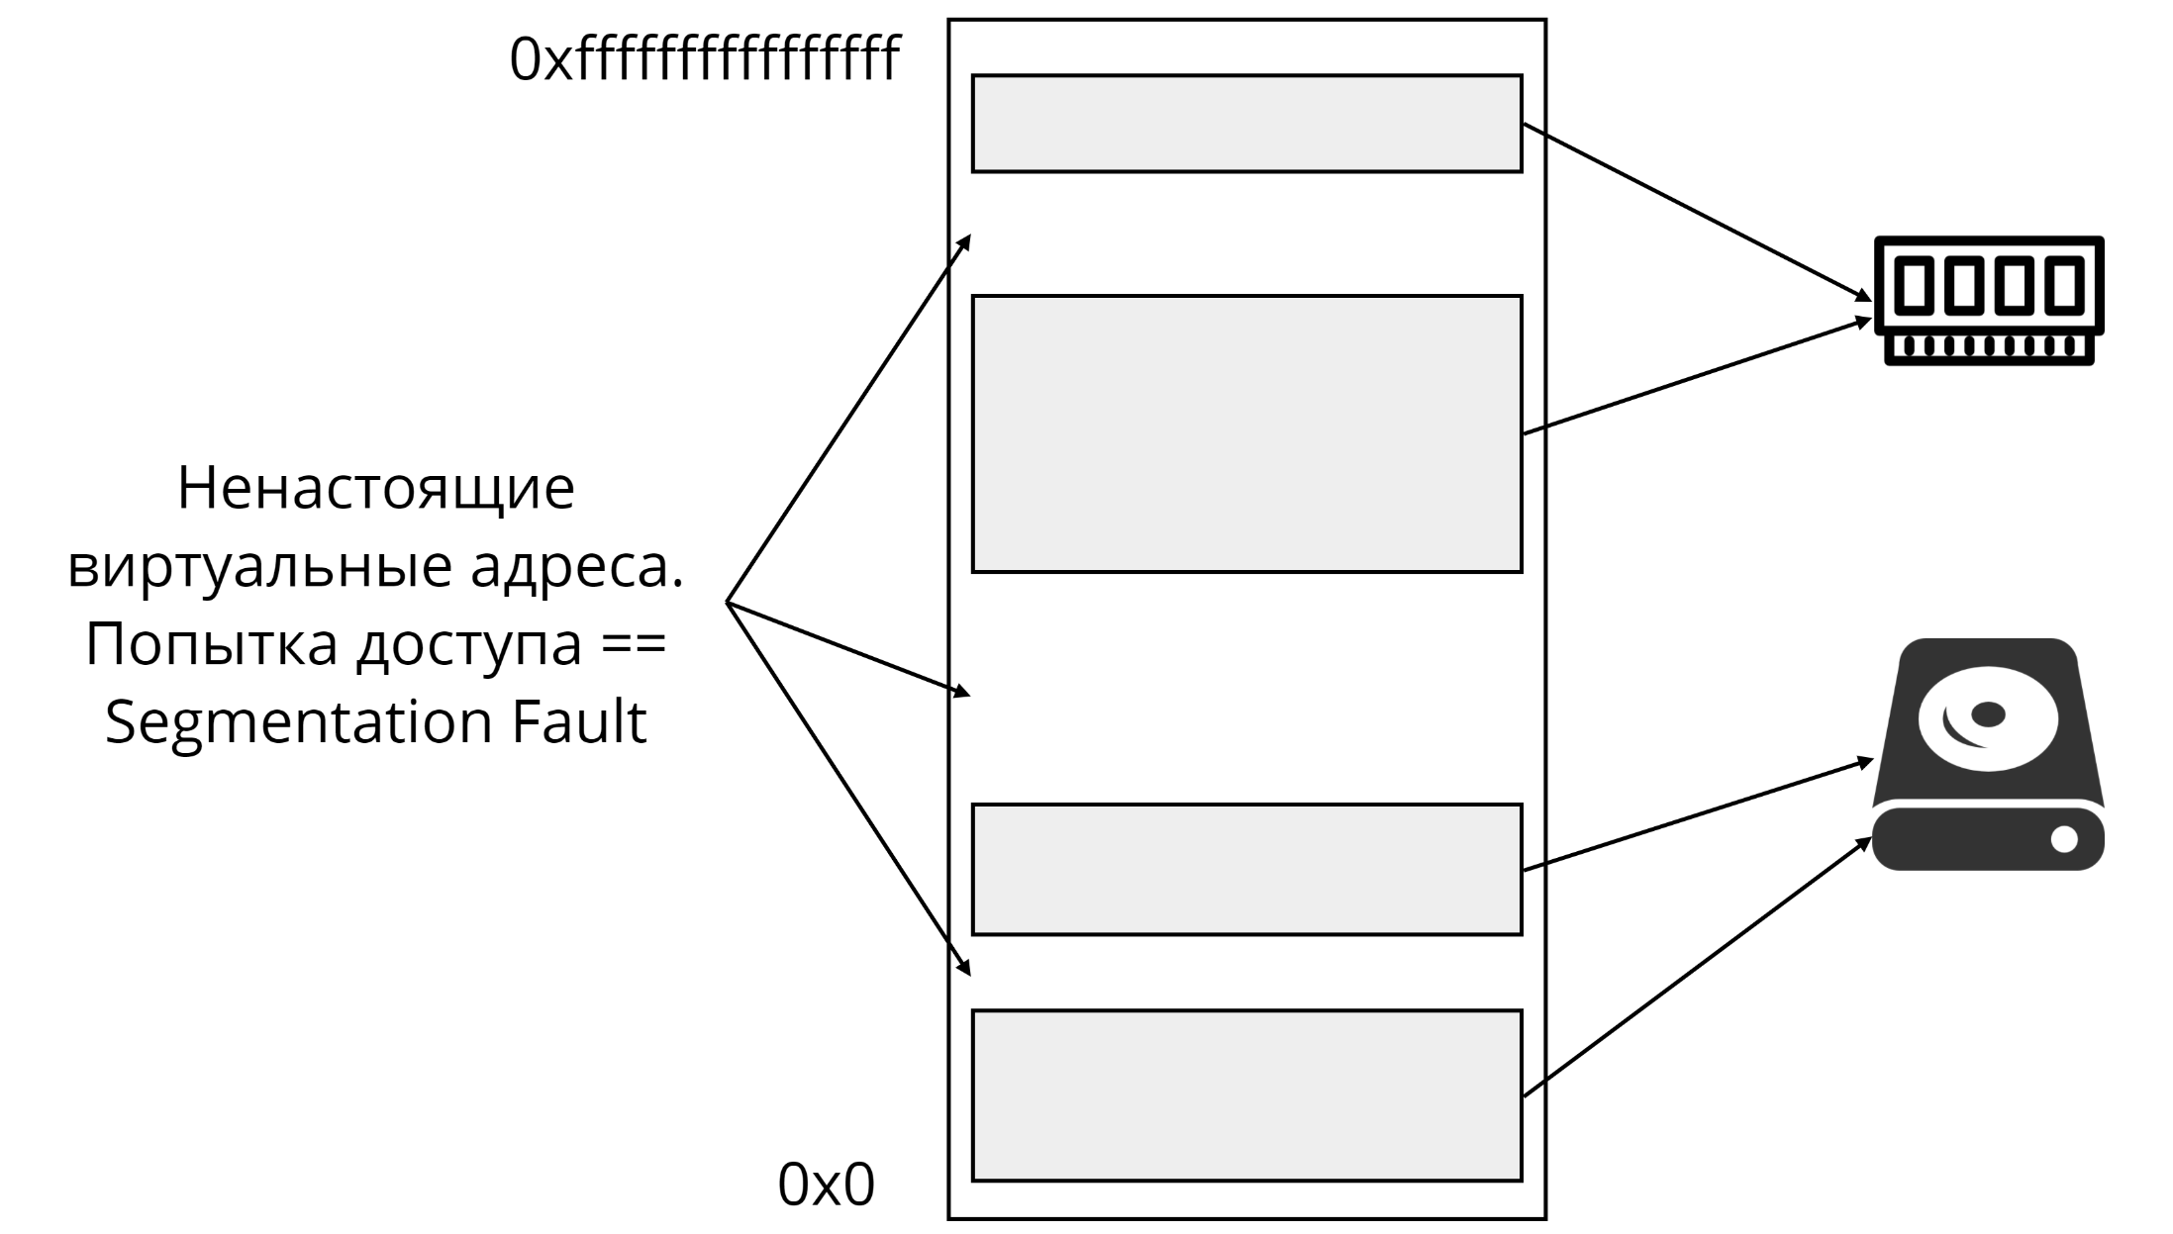
Секции в ядре (2/2)
Notes:
Как видно, в секциях хранятся их границы, но что между границами? Ничего, пустота. Там адреса, под которыми ничего нет. Которые не отображены ни на какую физическую память. В этом смысле отображение виртуальной памяти на физическую не изоморфно. В такие адреса можно подгрузить память через, например, mmap. Отчасти в этом есть смысл фразы, что процессу доступно больше памяти, чем есть в системе. Точнее было бы сказать - доступно адресов больше чем памяти. Теперь можно пощупать это все. Часть секций появляется и имеет смысл только после запуска программы. Но некоторые можно увидеть уже после сборки.

Slide 28
Секции в польз. простр-ве - .text (1/4)
2_processes/2_proc_memory.c
int uninitialized;
const char *str = "const char *str";
const char str2[] = "const char str2[]";
void
test_stack(void)
{
int a;
printf("stack top in test_stack: %p\n", &a);
const char *str3 = "const char *str3";
const char str4[] = "const char str4[]";
char str5[] = "char str5[]";
char b = 'x';
char c = 'x';
char d = 'x';
int e = 32;
int f = 64;
int g = 128;
printf("a = %d\n", a);
a = 10;
}
int
main(void)
{
int a = 20;
printf("stack top in main: %p\n", &a);
test_stack();
test_stack();
another_function();
test_stack();
return 0;
}
$ gcc -c 2_proc_memory.c -o obj.o
$ objdump -s -d obj.o
Notes:
<разбор примера 2_proc_memory.c>
Для этого соберем программу из примера командой gcc -c 2_proc_memory.c -o obj.o. Эта команда создаст объектный файл obj.o - эти файлы содержат секции кода, данных и bss. Они могут объединяться в один исполняемый файл, как и работают статические библиотеки. Чтобы увидеть содержимое файла, можно использовать команду objdump -s -d obj.o (или gobjdump -s -d obj.o на Mac). На слайде можно увидеть ее вывод на Mac и на Linux. В обоих случаях есть секция text - там лежат машинные инструкции и некоторые их аргументы. При помощи опции -s я напечатал все секции, а используя -d я смотрю ассемблер - там лучше видно некоторые константы.
На Mac содержимое секции .text чуть отличается - там нет никаких строк, они все в секциях .cstring, .const. В Linux даже таких секций нет, и в .text константы есть. Тут уже заметна разница двух систем. Далее разбор будет про Linux.
Как видно, в эту секцию попали инициализаторы некоторых переменных: 'x', 32, 64, 128. Еще в полном выводе можно увидеть вызовы функций, их имена. Но сюда не попали str, str2 и str3 - где они?

Slide 29
Секции в польз. простр-ве - .text (1/4)
2_processes/2_proc_memory.c
o.o: file format elf64-x86-64
Contents of section .text:
0000 554889e5 4881ec90 00000064 488b0425 UH..H......dH..%
0010 28000000 488945f8 31c0488d 8570ffff (...H.E.1.H..p..
0020 ffba8000 0000be00 00000048 89c7e800 ...........H....
0030 00000048 8d8570ff ffff4889 c6488d3d ...H..p...H..H.=
0040 00000000 b8000000 00e80000 00009048 ...............H
0050 8b45f864 48330425 28000000 7405e800 .E.dH3.%(...t...
0060 000000c9 c3554889 e54883ec 5064488b .....UH..H..PdH.
0070 04252800 00004889 45f831c0 488d45b8 .%(...H.E.1.H.E.
0080 4889c648 8d3d0000 0000b800 000000e8 H..H.=..........
0090 00000000 488d0500 00000048 8945c848 ....H......H.E.H
00a0 b8636f6e 73742063 6848ba61 72207374 .const chH.ar st
00b0 72345b48 8945e048 8955e866 c745f05d r4[H.E.H.U.f.E.]
00c0 0048b863 68617220 73747248 8945d4c7 .H.char strH.E..
00d0 45dc355b 5d00c645 b578c645 b678c645 E.5[]..E.x.E.x.E
00e0 b778c745 bc200000 00c745c0 40000000 .x.E. ....E.@...
00f0 c745c480 0000008b 45b889c6 488d3d00 .E......E...H.=.
0100 000000b8 00000000 e8000000 00c745b8 ..............E.
0110 0a000000 90488b45 f8644833 04252800 .....H.E.dH3.%(.
0120 00007405 e8000000 00c9c355 4889e548 ..t........UH..H
0130 83ec1064 488b0425 28000000 488945f8 ...dH..%(...H.E.
0140 31c0c745 f4140000 00488d45 f44889c6 1..E.....H.E.H..
0150 488d3d00 000000b8 00000000 e8000000 H.=.............
0160 00e80000 0000e800 000000e8 00000000 ................
0170 e8000000 00b80000 0000488b 55f86448 ..........H.U.dH
0180 33142528 00000074 05e80000 0000c9c3 3.%(...t........
0000000000000000 <another_function>:
0: 55 push %rbp
1: 48 89 e5 mov %rsp,%rbp
4: 48 81 ec 90 00 00 00 sub $0x90,%rsp
b: 64 48 8b 04 25 28 00 mov %fs:0x28,%rax
cb: 48 89 45 d4 mov %rax,-0x2c(%rbp)
cf: c7 45 dc 35 5b 5d 00 movl $0x5d5b35,-0x24(%rbp)
d6: c6 45 b5 78 movb $0x78,-0x4b(%rbp)
da: c6 45 b6 78 movb $0x78,-0x4a(%rbp)
de: c6 45 b7 78 movb $0x78,-0x49(%rbp)
e2: c7 45 bc 20 00 00 00 movl $0x20,-0x44(%rbp)
e9: c7 45 c0 40 00 00 00 movl $0x40,-0x40(%rbp)
f0: c7 45 c4 80 00 00 00 movl $0x80,-0x3c(%rbp)
Notes:
<разбор примера 2_proc_memory.c>
Для этого соберем программу из примера командой gcc -c 2_proc_memory.c -o obj.o. Эта команда создаст объектный файл obj.o - эти файлы содержат секции кода, данных и bss. Они могут объединяться в один исполняемый файл, как и работают статические библиотеки. Чтобы увидеть содержимое файла, можно использовать команду objdump -s -d obj.o (или gobjdump -s -d obj.o на Mac). На слайде можно увидеть ее вывод на Mac и на Linux. В обоих случаях есть секция text - там лежат машинные инструкции и некоторые их аргументы. При помощи опции -s я напечатал все секции, а используя -d я смотрю ассемблер - там лучше видно некоторые константы.
На Mac содержимое секции .text чуть отличается - там нет никаких строк, они все в секциях .cstring, .const. В Linux даже таких секций нет, и в .text константы есть. Тут уже заметна разница двух систем. Далее разбор будет про Linux.
Как видно, в эту секцию попали инициализаторы некоторых переменных: 'x', 32, 64, 128. Еще в полном выводе можно увидеть вызовы функций, их имена. Но сюда не попали str, str2 и str3 - где они?

Slide 30

Секции в польз. простр-ве - .text (2/4)
Где str, str2, str3? И почему? (2 балла)
В секции .data, из-за особенностей С.
Notes:
Каждый процесс рождается от вызова fork() - это системный вызов, который дублирует текущий процесс. Даже если нужно выполнить новую программу, а не копировать старую, все равно делается fork() и в новом процессе вызывается нужная программа через семейство exec функций: exec[l][le][lp][v][ve]... Даже терминал, когда мы печатаем в нем команды, выполняет их, делая fork + exec.
Затем процесс выполняет свой код и завершается, его родитель вызывает wait(), при помощи которого узнает статус завершения и pid.

Slide 31
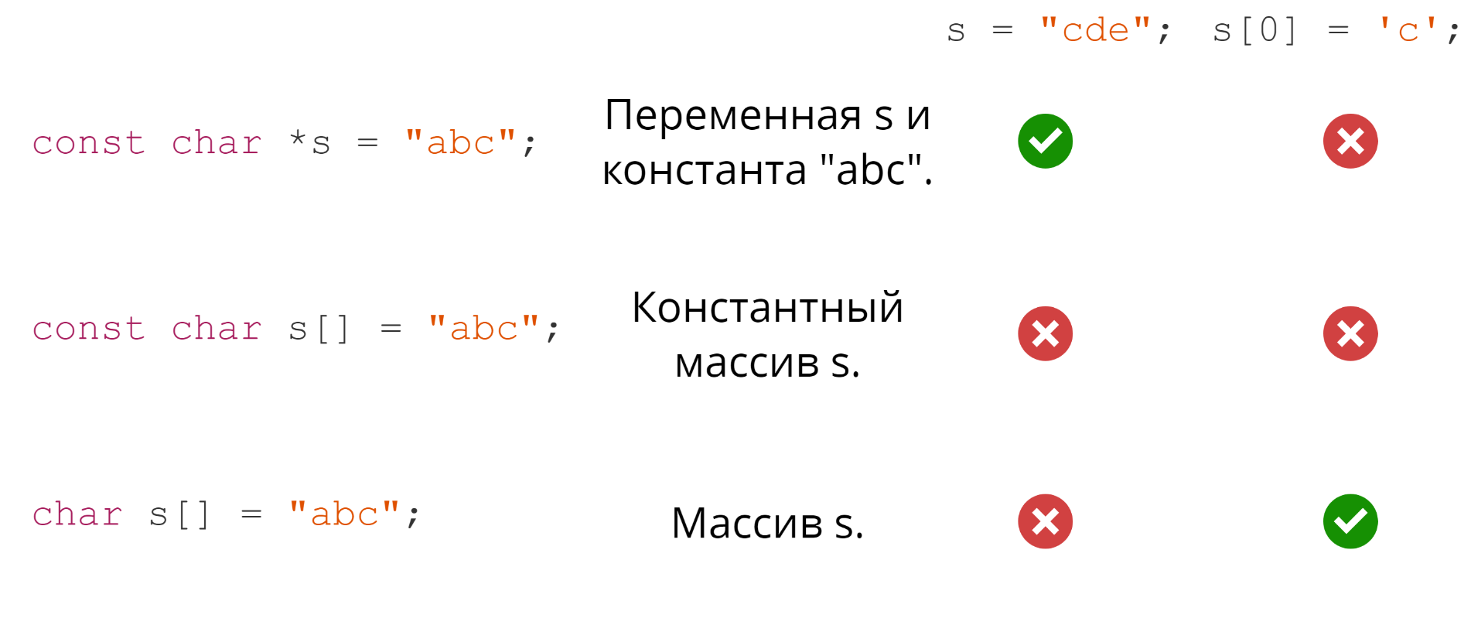
Секции в польз. простр-ве - .text (3/4)
Notes:
Дело в том, как язык C обрабатывает разные способы инициализации строк: const char *, const char [], char []. Если константную строку присвоить в const char *, то это равносильно объявлению переменной типа const char *, которую можно менять, и отдельному объявлению строки "...". Эту строку уже менять нельзя и она попадает в read-only часть initialized данных, а не в text секцию. Если строку объявить как const char [], то это константный массив символов, а не отдельно указатель и отдельно строка. Итого, что есть: str4 и str5 попали в .text, а str1, str2, str3 - в .data. Но что-то тут не так. Str4 и str2 объявлены одинаково. Почему в разных секциях?

Slide 32

Секции в польз. простр-ве - .text (4/4)
Почему str2 и str4 в разных секциях? (2 балла)
const char *str = "const char *str";
const char str2[] = "const char str2[]";
void
test_stack()
{
int a;
printf("stack top in test_stack: %p\n", &a);
const char *str3 = "const char *str3";
const char str4[] = "const char str4[]";
char str5[] = "char str5[]";
char b = 'x';
char c = 'x';
char d = 'x';
int e = 32;
int f = 64;
int g = 128;
printf("a = %d\n", a);
a = 10;
}
Notes:
Дело в том, что str4 - массив создаваемый на стеке при вызове функции test_stack(), а не глобальная переменная. Поэтому str2 попал в data, а str4 видно в text. Char [] - это тоже массив символов, но уже не константный, и да и тут он объявлен на стеке, а потому не попадает ни в константную память, ни вообще в глобальную - только в text. Причем он не просто там лежит буквально посреди кода, а его запись на стек размазана по нескольким инструкциям, которые запишут эту строку на стек. Везде, где я тут говорю, что какие-то данные лежат в .text на стеке, я имею ввиду, что .text содержит прямые инструкции для записи этих данных на стек. Ведь самого стека тут еще нет. Он появляется после старта процесса.

Slide 33

Секции в польз. простр-ве - .text (4/4)
Где str, str2, str3? И почему? (2 балла)
Из-за разной области видимости: str2 - глобальная, и потому попала в .data.
Notes:
Дело в том, что str4 - массив создаваемый на стеке при вызове функции test_stack(), а не глобальная переменная. Поэтому str2 попал в data, а str4 видно в text. Char [] - это тоже массив символов, но уже не константный, и да и тут он объявлен на стеке, а потому не попадает ни в константную память, ни вообще в глобальную - только в text. Причем он не просто там лежит буквально посреди кода, а его запись на стек размазана по нескольким инструкциям, которые запишут эту строку на стек. Везде, где я тут говорю, что какие-то данные лежат в .text на стеке, я имею ввиду, что .text содержит прямые инструкции для записи этих данных на стек. Ведь самого стека тут еще нет. Он появляется после старта процесса.

Slide 34
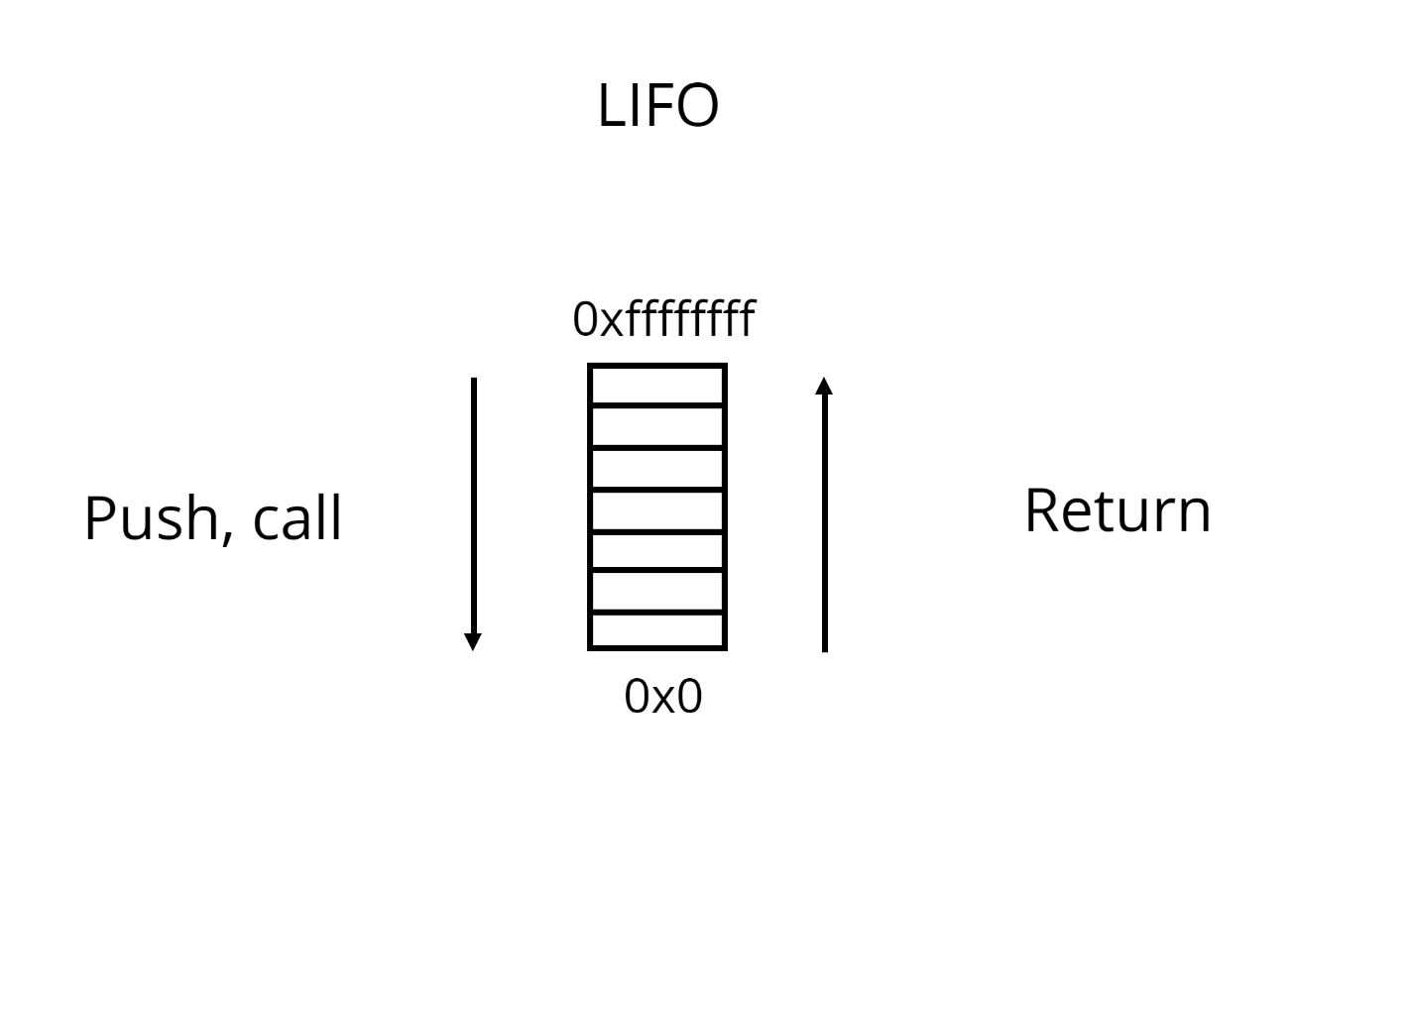
Секции в польз. простр-ве - .stack (1/2)
Notes:
Теперь посмотрим стек. Это такая память, которая используется для хранения аргументов функций и их локальных переменных. Его особенности - он быстрый, переиспользуется за счет уменьшения при возврате из функции, и растет вниз: самый большой адрес на стеке в его начале, а потом адреса убывают. То есть вызвали функцию - на стек легли ее аргументы и локальные переменные, поиспользовались, функция вернулась. Следующий вызов будет использовать ту же память. Посмотрим примеры.

Slide 35
Секции в польз. простр-ве - .stack (2/2)
2_processes/2_proc_memory.c
int uninitialized;
const char *str = "const char *str";
const char str2[] = "const char str2[]";
void
test_stack(void)
{
int a;
printf("stack top in test_stack: %p\n", &a);
const char *str3 = "const char *str3";
const char str4[] = "const char str4[]";
char str5[] = "char str5[]";
char b = 'x';
char c = 'x';
char d = 'x';
int e = 32;
int f = 64;
int g = 128;
printf("a = %d\n", a);
a = 10;
}
int
main(void)
{
int a = 20;
printf("stack top in main: %p\n", &a);
test_stack();
test_stack();
another_function();
test_stack();
return 0;
}
$ gcc 2_proc_memory.c $ ./a.out
stack top in main: 0x7ffe131a3fb4
stack top in test_stack: 0x7ffe131a3f58
a = 0
stack top in test_stack: 0x7ffe131a3f58
a = 10
called another function, stack is 0x7ffe131a3f10
stack top in test_stack: 0x7ffe131a3f58
a = 0
Стек растет вниз
Он переиспользуется
Notes:
Вызовем программу, скомпилированную ранее. Для этого надо превратить объектный файл в исполняемый: gcc obj.o. Это создаст файл a.out, который можно вызвать. В выводе видно, что адрес переменной main.a больше, чем адрес переменной test_stack.a. Они обе на стеке и адреса уменьшаются в глубину стека. Более того, если вызвать функцию два раза, то на второй раз переменная test_stack.a ляжет на то же место, где она была в прошлый раз, и где ее записали как 10 - это видно на печати.

Slide 36
/proc/<pid>/maps (1/2)
2_processes/3_fs_proc.c
int main()
{
int fd_me = open("3_fs_proc.c", O_RDONLY);
char *shared_mem = (char *) mmap(NULL, 100, PROT_READ,
MAP_FILE | MAP_SHARED, fd_me, 0);
char buf[128];
sprintf(buf, "/proc/%d/maps", (int) getpid());
int fd = open(buf, O_RDONLY);
printf("print %s\n", buf);
if (fd == -1) {
printf("exit %s\n", strerror(errno));
exit(1);
}
int nbyte;
while ((nbyte = read(fd, buf, sizeof(buf))) > 0)
printf("%.*s", nbyte, buf);
printf("\n");
close(fd);
munmap(shared_mem, 100);
close(fd_me);
return 0;
}
$ gcc 3_fs_proc.c
$ ./a.out
Notes:
Стек увидеть в объектном файле нельзя - он создается только при появлении процесса. Но даже так есть способ посмотреть на эту память, а заодно и на кучу, на mmap регионы. Для этого можно обратиться к ядру через файловую систему /proc - это такая особая псевдопапка в linux, откуда можно доставать различные характеристики системы. В ядре чтения из /proc реализуются как обычные операции файловой системы, только никаких файлов внутри нет. На Mac обычно под каждую задачу своя утилита. В этом плане Mac совсем не следует концепции Unix "все есть файл". На нем можно сделать распечатку виртуальной памяти командой vmmap.
<разбор примера 3_fs_proc.c>
В примере я открываю /proc//maps точно так же, как обычный файл и читаю из него в текстовом виде информацию о своих VMA.

Slide 37
/proc/<pid>/maps (2/2)
Память библиотеки
.text
.data
.bss
.heap
$ ./a.out
print /proc/29722/maps
14ce514fb000-14ce516e2000 r-xp 00000000 08:01 20454131 /lib/x86_64-linux-gnu/libc-2.27.so
14ce516e2000-14ce518e2000 ---p 001e7000 08:01 20454131 /lib/x86_64-linux-gnu/libc-2.27.so
14ce518e2000-14ce518e6000 r--p 001e7000 08:01 20454131 /lib/x86_64-linux-gnu/libc-2.27.so
14ce518e6000-14ce518e8000 rw-p 001eb000 08:01 20454131 /lib/x86_64-linux-gnu/libc-2.27.so
14ce518e8000-14ce518ec000 rw-p 00000000 00:00 0
14ce518ec000-14ce51915000 r-xp 00000000 08:01 20454117 /lib/x86_64-linux-gnu/ld-2.27.so
14ce51af6000-14ce51af8000 rw-p 00000000 00:00 0
14ce51b14000-14ce51b15000 r--s 00000000 08:11 71041090 /export/sysprog/lecture_examples/2_processes/3_fs_proc.c
14ce51b15000-14ce51b16000 r--p 00029000 08:01 20454117 /lib/x86_64-linux-gnu/ld-2.27.so
14ce51b16000-14ce51b17000 rw-p 0002a000 08:01 20454117 /lib/x86_64-linux-gnu/ld-2.27.so
14ce51b17000-14ce51b18000 rw-p 00000000 00:00 0
55d708cf6000-55d708cf7000 r-xp 00000000 08:11 71041216 /export/sysprog/lecture_examples/2_processes/a.out
55d708ef7000-55d708ef8000 r--p 00001000 08:11 71041216 /export/sysprog/lecture_examples/2_processes/a.out
55d708ef8000-55d708ef9000 rw-p 00002000 08:11 71041216 /export/sysprog/lecture_examples/2_processes/a.out
55d709f7b000-55d709f9c000 rw-p 00000000 00:00 0 [heap]
7ffc2306d000-7ffc2308e000 rw-p 00000000 00:00 0 [stack]
7ffc23157000-7ffc2315a000 r--p 00000000 00:00 0 [vvar]
7ffc2315a000-7ffc2315b000 r-xp 00000000 00:00 0 [vdso]
ffffffffff600000-ffffffffff601000 --xp 00000000 00:00 0 [vsyscall]
.stack
.mmap
struct vm_area_struct {
unsigned long vm_start;
unsigned long vm_end;
unsigned long vm_flags;
struct file * vm_file;
void * vm_private_data;
};
.env
Notes:
Здесь можно найти все свои сегменты виртуальной памяти.
У каждой VMA есть файл (см. вывод из maps и структуру vm_area_struct). Тут можно посмотреть, откуда подняли сегмент. Если файла нет, то это анонимный сегмент - это стек, динамическая память. Как видно, тут у каждой части программы, у каждой библиотеки есть свои сегменты. Различать назначения и свойства сегментов можно по флагам rwxp. Заметьте, как у памяти, которую я поднял через mmap с флагом shared стоит этот флаг в maps: r--s. Это значит, что в нее могут писать разные процессы. У остальных стоит флаг p - это значит private. Если будут писать в эту память, то сработает copy-on-write, если туда вообще можно писать. Почему у памяти может не быть w, но она private? - вероятно просто так было проще сделать на уровне ядра.
В примере вы можете видеть, что я создал shared память. Я это сделал только для того, чтобы хоть один shared сегмент появился в /proc//maps, но на всякий случай покажу, что она и правда shared.

Slide 38
mmap (shared)
2_processes/4_shared_mem.c
int main()
{
char *shared_mem = (char *) mmap(NULL, 100, PROT_READ | PROT_WRITE,
MAP_ANON | MAP_SHARED, -1, 0);
char *private_mem = (char *) malloc(100);
shared_mem[0] = 55;
private_mem[0] = 55;
if (fork() == 0) {
shared_mem[0] = 56;
private_mem[0] = 56;
goto exit;
}
wait(NULL);
printf("shared: %d, private: %d\n", (int) shared_mem[0],
(int) private_mem[0]);
exit:
munmap(shared_mem, 100);
free(private_mem);
return 0;
}
Приватная память будет COW
Потомок меняет обе
В родителе поменялась только разделяемая память
$ gcc 4_shared_mem.c
$ ./a.out
shared: 56, private: 55
Notes:
<разбор примера 4_shared_mem.c>
Здесь я создал две памяти - одну приватную на куче и одну shared в области mmap. После fork() начинает работать copy-on-write. Когда потомок попытается поменять приватную память, у него создастся копия этой памяти. Но когда он меняет разделяемую память, это становится видно в родителе. Можно в этом убедиться, распечатав значения первого байта - у родителя он обновился.

Slide 39
Секции в польз. простр-ве - .env
2_processes/5_argv_env.с
int main(int argc, char **argv, char **env)
{
char *path = getenv("PATH");
printf("env: %p\n", path);
printf("argv: %p\n", argv);
int a;
printf("stack: %p\n", &a);
void *m = malloc(100);
printf("heap: %p\n", m);
free(m);
int i = 0;
while (env[i] != NULL)
printf("%s\n", env[i++]);
return 0;
}
$ gcc 5_argv_env.c
$ ./a.out
env: 0x7ffda7f9be63
argv: 0x7ffda7f9a978
stack: 0x7ffda7f9a870
heap: 0x560ebd513670
LC_MEASUREMENT=ru_RU.UTF-8
SSH_CONNECTION=127.0.0.1 57932 127.0.0.1 22
LC_PAPER=ru_RU.UTF-8
LC_MONETARY=ru_RU.UTF-8
LANG=en_US.UTF-8
PERL_MB_OPT=--install_base "/home/kyukhin/perl5
…
char *
getenv(const char *name);
int
setenv(const char *name, const char *value,
int overwrite);
int
putenv(char *string);
int
unsetenv(const char *name);
"name=value"
Notes:
Я как-то говорил в начале про еще одну секцию - переменные командой строки и окружения - что они даже до стека, и мы видели их на выводе /proc/maps. Посмотрим следующий пример.
<разбор примера 5_argv_env.c>
Здесь я печатаю 4 разных секции памяти: переменные окружения, аргументы командой строки, стек и кучу. Как видно, они упорядочены именно в таком порядке. Интересно, что на Mac куча куда ближе к стеку, чем на Linux. Не могу сказать, с чем это связано, так как не спец. по ядру Mac.
Кстати о переменных окружения - очень удобная вещь. Через нее можно передавать параметры сразу многим программам, указывать путь к исполняемым файлам (переменная PATH). В Tarantool эти переменные очень активно используются в тестах, чтобы передать в тест некоторые параметры из программы, которая тесты запускает. Можно рассматривать переменные окружения как еще один список параметров, но только именованных. Их можно получать через getenv и менять через setenv. Довольно тривиально. Еще их можно получить в виде массива из строк "name=value". Для этого у функции main объявляют третий аргумент - массив этих самых переменных. Но количество вроде argc не передают, а потому определить конец массива можно по NULL в конце. Можно считать переменные окружения особыми глобальными переменными типа const char *.

Slide 40
Секции в польз. простр-ве - .debug
Contents of section .debug_info:
0000 8f030000 04000000 00000801 00000000 ................
0010 0c000000 00000000 00000000 00000000 ................
0020 00110100 00000000 00000000 00020000 ................
Contents of section .debug_abbrev:
0000 01110125 0e130b03 0e1b0e11 01120710 ...%............
0010 17000002 1600030e 3a0b3b0b 49130000 ........:.;.I...
0020 0324000b 0b3e0b03 0e000004 24000b0b .$...>......$...
Contents of section .debug_aranges:
0000 2c000000 02000000 00000800 00000000 ,...............
0010 00000000 00000000 11010000 00000000 ................
0020 00000000 00000000 00000000 00000000 ................
Contents of section .debug_line:
0000 e0000000 0200b300 00000101 fb0e0d00 ................
0010 01010101 00000001 0000012f 7573722f .........../usr/
0020 6c69622f 6763632f 7838365f 36342d6c lib/gcc/x86_64-l
0030 696e7578 2d676e75 2f372f69 6e636c75 inux-gnu/7/inclu
0040 6465002f 7573722f 696e636c 7564652f de./usr/include/
0050 7838365f 36342d6c 696e7578 2d676e75 x86_64-linux-gnu
Contents of section .debug_str:
0000 5f5f6f66 665f7400 5f494f5f 72656164 __off_t._IO_read
0010 5f707472 005f6368 61696e00 73697a65 _ptr._chain.size
0020 5f74005f 73686f72 74627566 00474e55 _t._shortbuf.GNU
0030 20433131 20372e33 2e30202d 6d74756e C11 7.3.0 -mtun
0040 653d6765 6e657269 63202d6d 61726368 e=generic -march
0050 3d783836 2d363420 2d67202d 66737461 =x86-64 -g -fsta
0060 636b2d70 726f7465 63746f72 2d737472 ck-protector-str
0070 6f6e6700 5f494f5f 325f315f 73746465 ong._IO_2_1_stde
Notes:
И последнее про память. Когда нужно, чтобы программа была отлаживаемой через gdb (или lldb), это задают явно в опциях gcc указав -g. Это указание компилятору собрать в объектный файл не только рассмотренные ранее секции, но и секцию отладки. Туда сохраняются имена параметров, функций, что на какой строке в каком файле. Можно увидеть эту секцию в objdump (gobjdump) на файл, собранный с -g. Собрав предыдущий пример с -g и сделав objdump получим такое.
Я тут почти все вырезал, но смысл остался. Когда программа собрана без -g, это просто машинный код. Если такая программа падает, то вывода либо нет, либо это немного ассемблерных инструкций. Если перед падением ядро сохранило дамп памяти программы, то там тоже будет только ассемблер, автоматически выработанный из машинного кода. Отлаживать такое не каждому дано. Потому есть опция -g - когда она указана, компилятор включает в объектный файл секции с информацией для отладки: каким строкам какой код соответствует в каких файлах, имена функций, переменных. Когда программа падает, она может вывести нормально читаемую информацию. Эти же секции используются, когда программу отлаживают через gdb/lldb.

Slide 41
Файловые дескрипторы (1/17)
struct task_struct {
/* ... */
struct files_struct *files;
/* ... */
};
struct files_struct {
struct fdtable *fdt;
};
struct fdtable {
unsigned int max_fds;
struct file **fd;
};
struct file {
struct path f_path;
struct inode *f_inode;
atomic_long_t f_count;
unsigned int f_flags;
fmode_t f_mode;
loff_t f_pos;
const struct cred *f_cred;
};
Процесс хранит открытые файлы
В таблице дескрипторов
Таблица - обычный массив
Дескриптор в ядре - это структура.
В пространстве пользователя space - число. Индекс в массиве дескрипторов.
Notes:
Память - не единственный ресурс процесса. Еще один, и пожалуй самый сложный в плане понимания механизмов наследования этого ресурса - открытые файловые дескрипторы. Детально мы разберем файлы на лекции про файловую систему, а сейчас достаточно знать, что есть такие структуры в ядре: struct file и struct inode. Процесс - то есть struct task_struct - хранит в себе таблицу файловых дескрипторов. Таблица - это обычный массив указателей на struct file. Struct file - это представление числового файлового дескриптора в ядре. В нем все атрибуты довольно предсказуемы. Эта структура не представляет файл, это именно файловый дескриптор, который впервые создается при выполнении open и удаляется на последнем close. Если разные процессы откроют один и тот же файл, то у них будут разные struct file, со своими смещениями, правами. Но они будут делить один struct inode - это уже именно описание файла, а не дескриптора.

Slide 42
Файловые дескрипторы (2/17)
2_processes/6_stdout.c
Предопределенные дескрипторы
#define STDIN_FILENO 0
#define STDOUT_FILENO 1
#define STDERR_FILENO 2
int main()
{
char buf[] = "write to 1\n";
write(STDOUT_FILENO, buf, sizeof(buf));
printf("stdout fileno = %d\n", STDOUT_FILENO);
return 0;
}
$> gcc 6_stdout.c
$> ./a.out
write to 1
stdout fileno = 1
Больше дескрипторов - через open().
Notes:
Когда процесс запускается, у него есть 3 предоткрытых файловых дескриптора: 0, 1, 2 - input, output, error. В С коде они обычно не используются в таком голом виде, а как STDIN/OUT/ERR_FILENO.
<разбор примера 6_stdout.c>
В примере я написал в обход printf сразу в файловый дескриптор. Остальные файлы открываются через open.

Slide 43
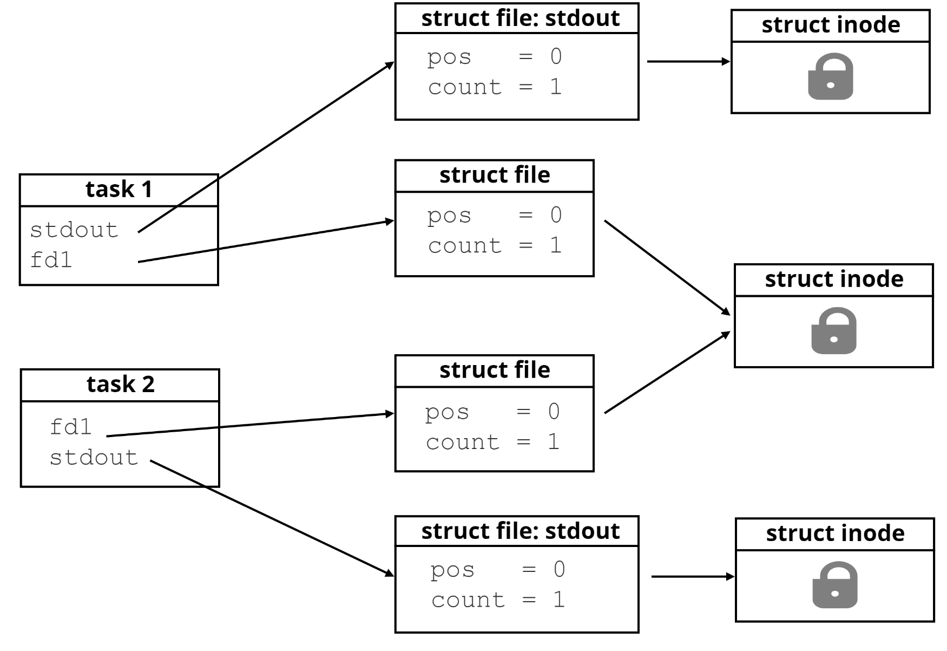
Файловые дескрипторы (3/17)
Notes:
Схематично можно нарисовать следующую схему того, как будут выглядеть два процесса, открывшие один файл. У них будут разные struct file для их stdout/in/err и для открытого файла, но у открытого файла будет одна inode. Заметьте, что stderr/out/in не шарят даже inode.

Slide 44
Файловые дескрипторы (4/17)
Вопрос (2 балла): Почему struct inode stdin/out/err разных процессов могут не быть одинаковыми?
Ответ: Из-за разных терминалов. Каждый терминал - это "файл".
Notes:
Дело в том, что если разные программы запущены в разных терминалах, то и вывод/ввод у них будет в разных терминалах. Однако если я запущу их как родителя-потомка, то они будут пользоваться одним терминалом.

Slide 45


Файловые дескрипторы (4/17)
Почему struct inode stdin/out/err разных процессов могут не быть одинаковыми? (2 балла)
Из-за разных терминалов. Каждый терминал - это "файл".
Notes:
Каждый процесс рождается от вызова fork() - это системный вызов, который дублирует текущий процесс. Даже если нужно выполнить новую программу, а не копировать старую, все равно делается fork() и в новом процессе вызывается нужная программа через семейство exec функций: exec[l][le][lp][v][ve]... Даже терминал, когда мы печатаем в нем команды, выполняет их, делая fork + exec.
Затем процесс выполняет свой код и завершается, его родитель вызывает wait(), при помощи которого узнает статус завершения и pid.

Slide 46
Файловые дескрипторы (5/17)
2_processes/7_basic_append.c
int main()
{
int fd = open("tmp.txt", O_RDWR | O_CREAT, S_IRUSR | S_IWUSR);
pid_t pid = getpid();
printf("press any key to write my pid %d\n", (int) pid);
getchar();
dprintf(fd, "%d ", (int) pid);
close(fd);
return 0;
}
X 2
$ gcc 7_basic_append.c
$ ./a.out
press any key to write my pid 31564
$ cat tmp.txt
31564
$ ./a.out
press any key to write my pid 31561
open("tmp.txt", O_RDWR | O_CREAT | O_APPEND, S_IRUSR | S_IWUSR);
Notes:
Перед тем как переходить к тому, как шарятся struct file, сначала посмотрим, какие могут быть проблемы при разных struct file, но одинаковых inode. Канонический пример - запись в конец файла.
Есть две программы, которые пишут свой pid в файл.
<разбор примера 7_basic_append.c>
Они открывают один и тот же файл и ждут команду, чтобы записать туда pid. Сначала я запускаю один, он пишет туда pid. Потом второй. Но у второго другой struct file и там смещение осталось на месте - на начало файла. И потому его write стартует оттуда же, откуда был write в первом процессе, и перезапишет старые данные. Это довольно плохое поведение, если это был бы файл логов нескольких процессов. Чтобы предотвратить такое, можно использовать флаг O_APPEND - тогда каждый write будет в ядре сначала смещать курсор в конец файла.

Slide 47

Файловые дескрипторы (6/17)
Почему не работает lseek + write вместо O_APPEND?
Из-за прерываний. Процесс может быть остановлен после lseek и до write. Тут может записать другой процесс.
Notes:
Каждый процесс рождается от вызова fork() - это системный вызов, который дублирует текущий процесс. Даже если нужно выполнить новую программу, а не копировать старую, все равно делается fork() и в новом процессе вызывается нужная программа через семейство exec функций: exec[l][le][lp][v][ve]... Даже терминал, когда мы печатаем в нем команды, выполняет их, делая fork + exec.
Затем процесс выполняет свой код и завершается, его родитель вызывает wait(), при помощи которого узнает статус завершения и pid.

Slide 48
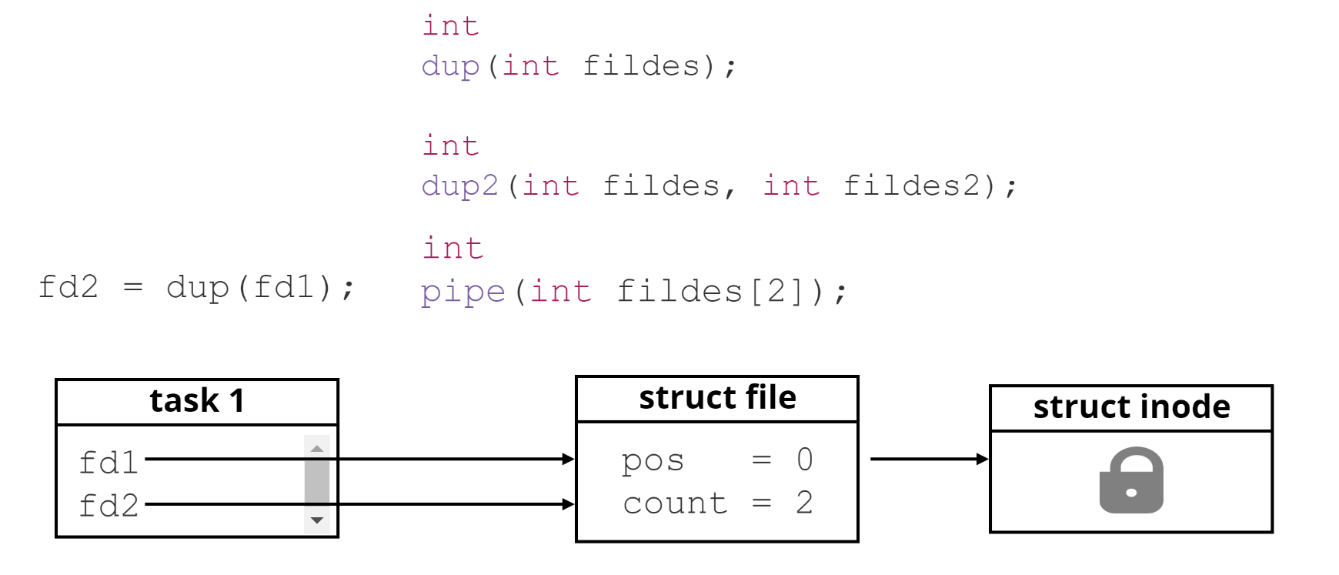
Файловые дескрипторы (7/17)
$ ps aux |grep cron
root 969 0.0 0.0 32544 3264 ? Ss фев25 0:03 /usr/sbin/cron -f
Pipe
Notes:
Это был пример, как шарятся inode, но не шарятся struct file. Но второе тоже возможно. Это функции dup и dup2. Они копируют файловый дескриптор в новый, но struct file у них будет один и тот же. Зачем такое вообще может быть надо?
Никакой сильно низкоуровневой и системной причины тут нет - эти вызовы лежат в самой основе пайпов - pipe. Это такой канал между двумя процессами, через который они могут посылать друг другу потоки данных при посредничестве ядра. Pipe нужен главным образом для того, чтобы строить конвейер программ - когда одна программа передает свои выходные данные на вход другой. Например, ps aux | grep audio - эта команда запустит программу ps с аргументами aux и команду grep с аргументом audio. Обе команды могут работать и по отдельности, но при помощи dup и pipe можно их связать и заставить думать, что они работают независимо и читают/пишут в stdout/in.

Slide 49
Файловые дескрипторы (8/17)
2_processes/8_dup.c
int main()
{
int fd = open("tmp.txt", O_RDWR | O_CREAT, S_IRUSR | S_IWUSR);
int fd2 = dup(fd);
dprintf(fd2, "1 ");
close(fd2);
dprintf(fd, "2 ");
close(fd);
return 0;
}
$> gcc 8_dup.c
$> ./a.out
$> cat tmp.txt
1 2
Notes:
Для начала посмотрим, как можно копировать дескрипторы без pipe.
<разбор примера 8_dup.c>
Тут я создал программу, которая открывает файл и копирует получившийся файловый дескриптор. Я пишу в копию, закрываю ее и потом пишу в оригинал. Но в результате в файл записалось все последовательно, а не с перезаписью. Это из-за того, что struct file у них разделяется.

Slide 50
Файловые дескрипторы (9/17)
Что будет с файловыми дескрипторами после fork()?
Ничего - они перенесутся как есть. Потомок и родитель будут делить struct file, как будто над всеми fd был вызван dup.
Notes:
Каждый процесс рождается от вызова fork() - это системный вызов, который дублирует текущий процесс. Даже если нужно выполнить новую программу, а не копировать старую, все равно делается fork() и в новом процессе вызывается нужная программа через семейство exec функций: exec[l][le][lp][v][ve]... Даже терминал, когда мы печатаем в нем команды, выполняет их, делая fork + exec.
Затем процесс выполняет свой код и завершается, его родитель вызывает wait(), при помощи которого узнает статус завершения и pid.

Slide 51
Файловые дескрипторы (10/17)
int main()
{
int fd = open("tmp.txt", O_RDWR | O_CREAT, S_IRUSR | S_IWUSR);
int fd2 = dup(fd);
if (fork() == 0) {
close(fd);
dprintf(fd2, "%d ", (int) getpid());
close(fd2);
return 0;
}
close(fd2);
wait(NULL);
dprintf(fd, "%d ", (int) getpid());
close(fd);
return 0;
}
$ gcc 9_fork_dup.c
$ ./a.out
$ cat tmp.txt
32322 32321
Notes:
<разбор примера 9_fork_dup.c>
В примере я делаю то же самое, что и раньше, только из разных процессов - как видно, результат не поменялся - все записалось последовательно.

Slide 52
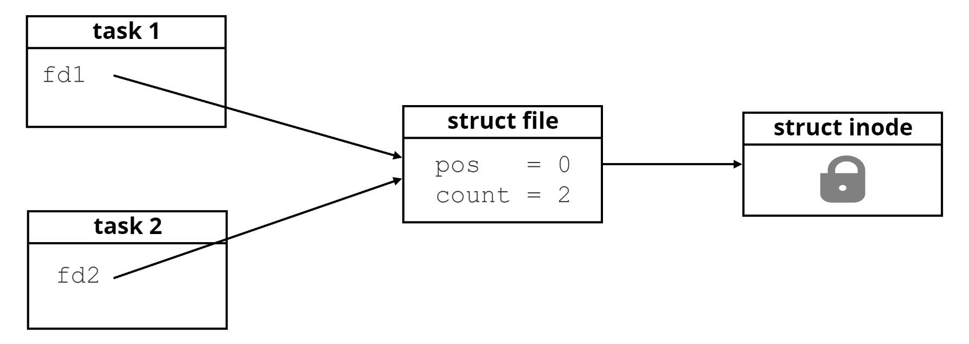
Файловые дескрипторы (11/17)
Notes:
На схеме это выглядит так.

Slide 53
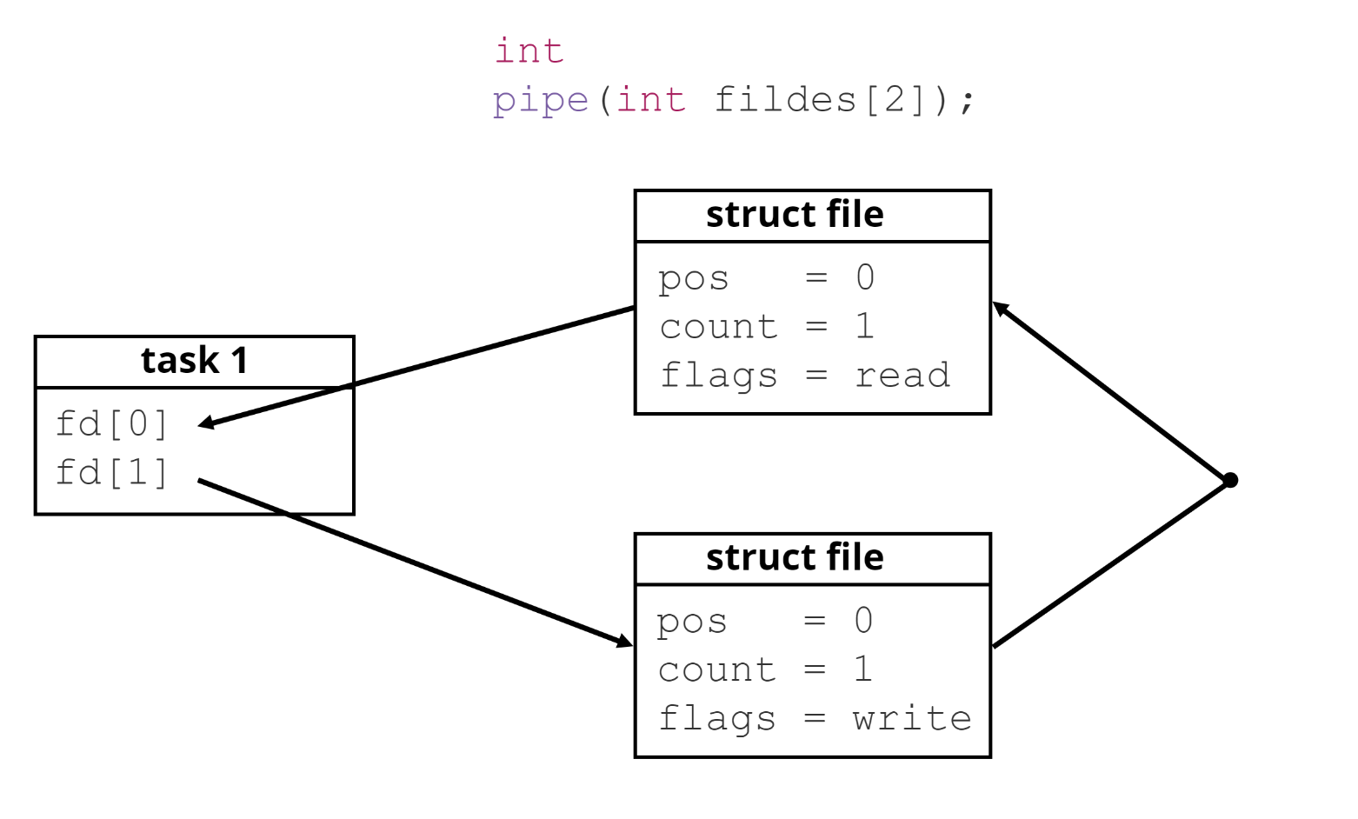
Файловые дескрипторы (12/17)
Notes:
А теперь вызов pipe. Это такой системный вызов, который создает канал из двух файловых дескрипторов (схема). Выглядит довольно глупо, пока не сделать так, как на следующем примере.

Slide 54
Файловые дескрипторы (13/17)
2_processes/10_pipe.c
int main()
{
int to_parent[2];
int to_child[2];
pipe(to_child);
pipe(to_parent);
char buf[16];
if (fork() == 0) {
close(to_parent[0]);
close(to_child[1]);
read(to_child[0], buf, sizeof(buf));
printf("%d: read %s\n", (int) getpid(), buf);
write(to_parent[1], "hello2", sizeof("hello2"));
return 0;
}
close(to_parent[1]);
close(to_child[0]);
write(to_child[1], "hello1", sizeof("hello"));
read(to_parent[0], buf, sizeof(buf));
printf("%d: read %s\n", (int) getpid(), buf);
wait(NULL);
return 0;
}
$ ./a.out
308: read hello1
307: read hello2
Два канала. to_child[0] -> to_child[1]
to_parent[0] -> to_parent[1]
Потомок закрывает ненужные дескрипторы. Теперь он читает из to_child[0] и пишет в to_parent[1].
Родитель закрывает ненужные дескрипторы. Теперь он читает из to_child[0] и пишет в to_parent[1].
Notes:
<разбор примера 10_pipe.c>
Здесь я создаю два канала - один будет вести из родителя в потомка, а другой наоборот. Через эти два канала процессы могут общаться. Например, родительский процесс может создать много потомков и постепенно собирать с них данные о выполнении некоторой задачи.

Slide 55
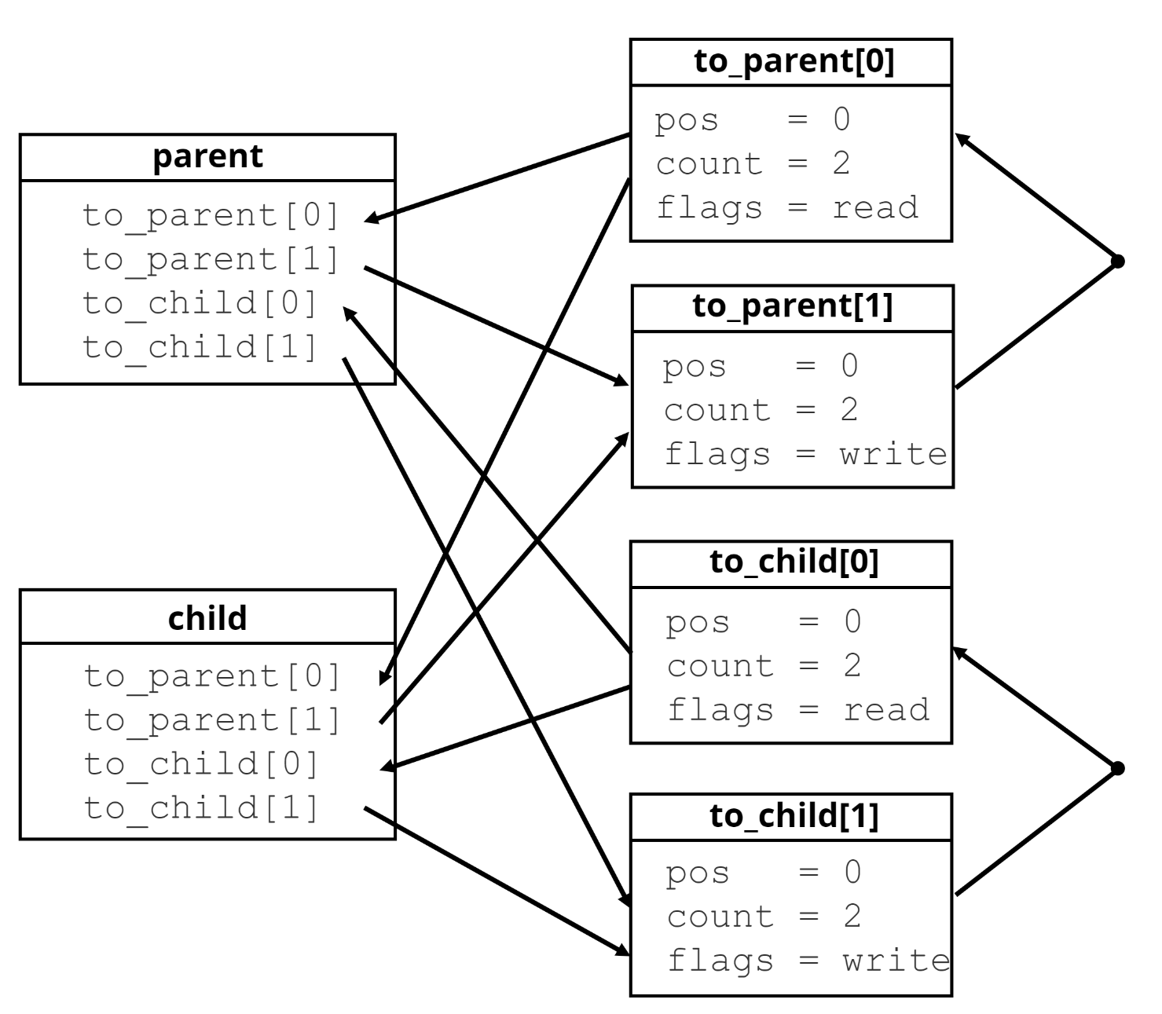
Файловые дескрипторы (14/17)
Notes:
На схеме пример выглядит так. После форка ссылок на разные дескрипторы становится много - 8 штук. Нам надо оставить только 4 таких, чтоб можно было проложить путь от родителя к ребенку и наоборот.

Slide 56
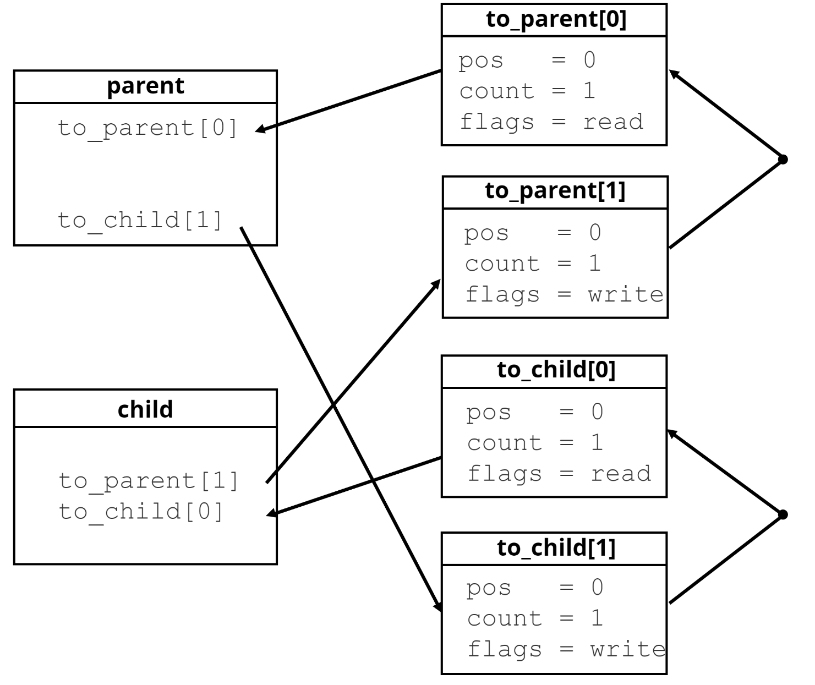
Файловые дескрипторы (14/17)
Notes:
На схеме пример выглядит так. После форка ссылок на разные дескрипторы становится много - 8 штук. Нам надо оставить только 4 таких, чтоб можно было проложить путь от родителя к ребенку и наоборот.

Slide 57
Файловые дескрипторы (15/17)
int main()
{
int to_child[2];
pipe(to_child);
char buf[16];
dup2(to_child[0], 0);
if (fork() == 0) {
close(to_child[1]);
int n;
scanf("%d", &n);
printf("%d: read %d\n", (int) getpid(), n);
return 0;
}
close(to_child[0]);
write(to_child[1], "100", sizeof("100"));
wait(NULL);
return 0;
}
$> gcc 11_advanced_pipe.c
$> ./a.out
46339: read 100
Notes:
Если сделать dup2, то все становится еще интереснее - можно заставить потомка думать, что он читает из stdin, а на самом деле он будет читать из pipe.
<разбор примера 11_advanced_pipe.c>
На примере я создал pipe, затем сделал так, что нулевой файловый дескриптор теперь указывает на читающий конец пайпа. Когда потомок форкается, он читает из стандартного потока ввода, а на самом деле это пайп. Все дело в том, как работает dup2 - он не просто создает еще одну ссылку на файловый дескриптор по другому номеру, но этот другой номер еще и можно выбирать. Если по нему уже есть открытый файл, то dup2 его закроет. То есть можно любой стандартный файловый дескриптор подменить на настоящий файл, или на pipe, как в примере. Тут пайп всего один - от родителя к потомку, но у потомка этот пайп подсоединен к stdin. Поэтому с ним начинают работать функции вроде scanf - внутри они используют ФД 0.

Slide 58
Файловые дескрипторы (16/17)
int main()
{
int to_child[2];
pipe(to_child);
char buf[16];
dup2(to_child[0], 0);
if (fork() == 0) {
close(to_child[1]);
return execlp("python3", "python3", "-i", NULL);
}
close(to_child[0]);
const char cmd[] = "print(100 + 200)";
write(to_child[1], cmd, sizeof(cmd));
close(to_child[1]);
wait(NULL);
return 0;
}
$ gcc 12_exec.c
$ ./a.out
Python 3.8.5 (default, Jan 27 2021, 15:41:15)
[GCC 9.3.0] on linux
Type "help", "copyright", "credits" or "license" for more information.
>>> ...
300
>>>
Notes:
Отсюда уже один шаг до того, как устроен pipe в консоли - потомок делает exec. Это семейство функций, которые подменяют в программе все, что касается кода, загружая новую программу в тот же процесс. Но файловые дескрипторы остаются те же. А потому можно сделать как на примере.
<разбор примера 12_exec.c>
Теперь единственная задача ребенка - это вызвать питон. Питон запускается как обычная программа и читает stdin, как он и делал бы это в консоли, вот только stdin на самом деле подсоединен к родительскому пайпу, куда тот пишет какой-нибудь код.

Slide 59
Файловые дескрипторы (17/17)
int
execl(const char *path, const char *arg0, ...);
int
execle(const char *path, const char *arg0, ...);
int
execlp(const char *file, const char *arg0, ...);
int
execv(const char *path, char *const argv[]);
int
execvp(const char *file, char *const argv[]);
int
execvP(const char *file, const char *search_path, char *const argv[]);
Notes:
Я не буду здесь расписывать подробно, какие бывают exec функции. Скажу лишь кратко, что бывают они такие: (слайд), и я использовал execlp, потому что она не требует явного задания переменных окружения и ищет программы по имени так же, как консоль - в PATH. А потому и кончается она на p. Работают они в целом одинаково - подменяют код процесса на другую программу. Разные exec функции отличаются только тем, что дополнительно можно туда передать, как задать переменные окружения, и где искать новую программу.

Slide 60
Прочее наследство
fork() копирует:
struct task_struct
список сегментов памяти для COW
идентификаторы пользователей
сигнальные обработчики и маски
ограничения на ресурсы
имя рабочей директории
fork() не копирует:
локи файлов
очередь сигналов
потоки
Notes:
Помимо файловых дескрипторов, процессы при fork() копируют еще много чего. Это память для COW, права, идентификаторы пользователей, сигнальные обработчики и маски, ограничения на ресурсы, рабочую директорию. И не наследует локи файлов, очередь сигналов, потоки. Вообще эти вещи могут отличаться на разных системах или версиях одной.

Slide 61
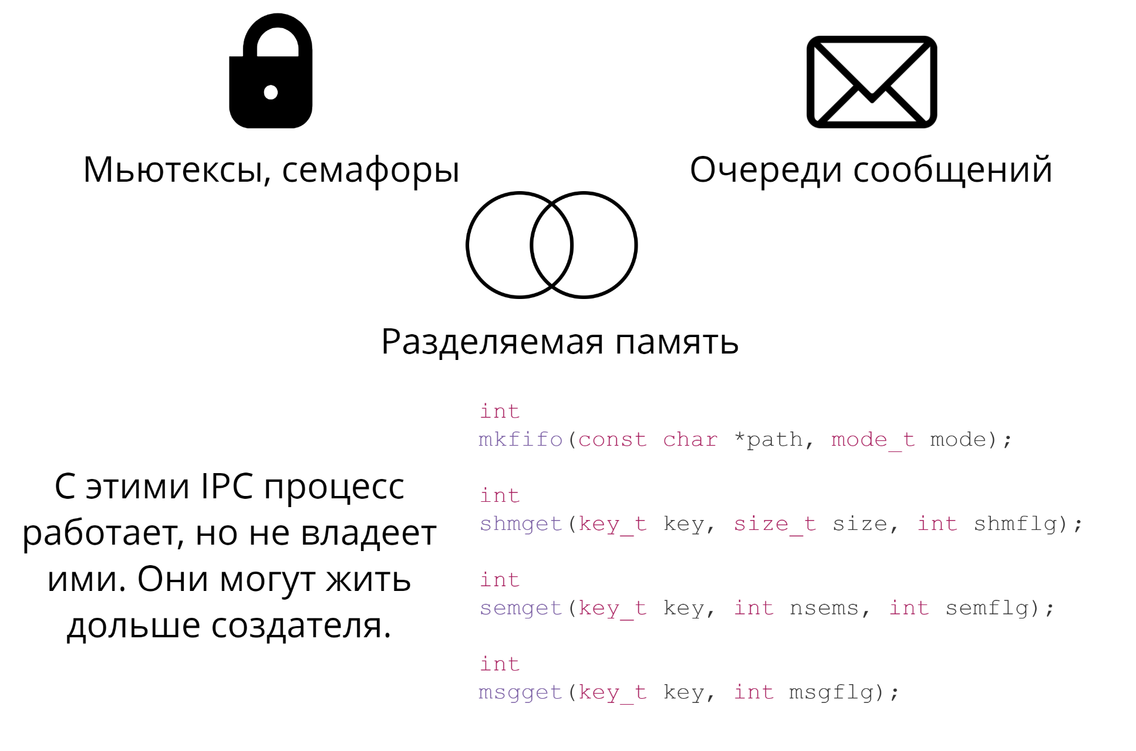
IPC
Notes:
Есть еще одна категория ресурсов, которыми процесс может косвенно владеть. Это IPC (не считая pipe). Некоторые IPC живут только внутри процесса и просто рефаются при форке, например, mmap с флагом shared или pipe. Но есть и такие, которые могут жить дольше создателя или даже вообще без пользователей. Это fifo (так же известный как именованный pipe), очереди сообщений, семафоры, разделяемая память не через mmap. Обычно единственное, чем процесс именно владеет - это данные в этих IPC или лок семафора - их процесс может освободить после завершения, если пользователь это сам задаст. Мы подробнее разберем IPC на отдельной лекции. Пока стоит знать, что их разделение между процессами проще, чем у файлов.

Slide 62
Прерывания процесса (1/3)
Причины:
Планировщик
Исключение
Сигнал
Notes:
На этом разбор ресурсов процесса закончен. Дальше кратко о том, что может прерывать работу процесса до ее завершения. Либо это шедулер прервал задачу, потому что у нее закончился timeslice, или нашлась более приоритетная задача, либо это исключение, либо необработанный сигнал особого типа.

Slide 63
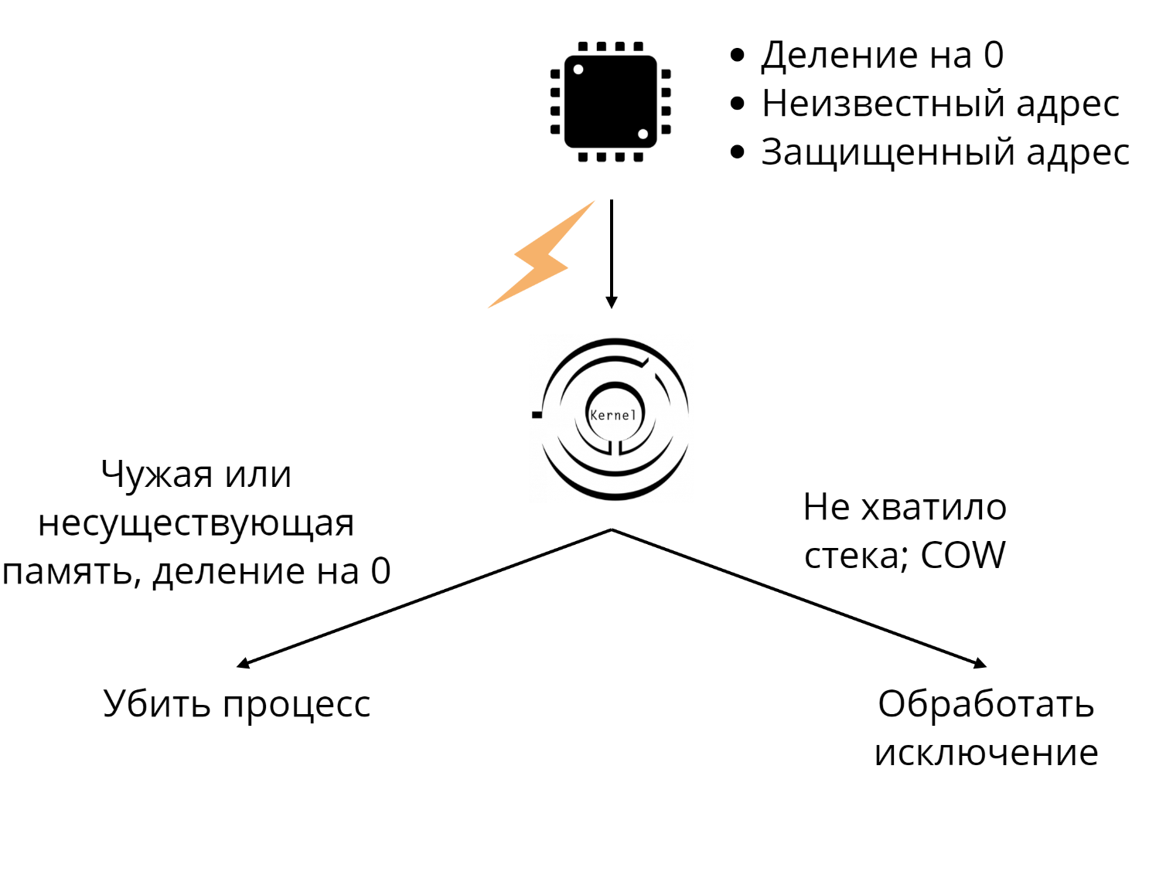
Прерывания процесса (2/3)
Notes:
Исключения бывают разные, и начинаются они на уровне аппаратуры. Это не C++ исключения, а более низкоуровневые. Например, деление на 0, доступ к чужой памяти или по некорректному указателю. Аппаратура уведомляет о таких вещах ядро, а оно уже может либо исключение обработать само, либо послать сигнал процессу о том, что у него что-то не так. Обработка на уровне ядра может произойти, если это не критичное исключение, например, кончился стек, но можно его вершину еще подвинуть и продолжить выполнение. Или COW - если процесс пытается писать в память, которая делится между процессами после fork(), то ядро об этом узнает от процессора через прерывание и сделает копию данных. Процесс об этом даже не узнает.
Если же исключение критическое, то процесс получит сигнал вроде SIGSEGV - Segmentation fault. Обычно такое сложно отлаживать, но в этом сильно помогают некоторые настройки в ядре. Например, можно сказать ядру собирать полную копию памяти упавшего процесса перед его завершением в отдельный файл, и потом такой файл можно запустить и посмотреть, где программа упала.

Slide 64
Прерывания процесса (3/3)
2_processes/13_core_dump.c
int main()
{
int a = 1;
int b = 2;
char buffer[100];
buffer[0] = 3;
buffer[50] = 4;
buffer[100000] = 5;
return 0;
}
$ gcc -ggdb 13_core_dump.c
$ ./a.out
Segmentation fault (core dumped)
$ gdb --core core a.out
GNU gdb (Ubuntu 8.1.1-0ubuntu1) 8.1.1
Reading symbols from a.out...done.
[New LWP 1620]
Core was generated by `./a.out'.
Program terminated with signal SIGSEGV, Segmentation fault.
#0 main () at 13_core_dump.c:8
8 buffer[100000] = 5;
(gdb) bt
#0 main () at 13_core_dump.c:8
(gdb) l
3 int a = 1;
4 int b = 2;
5 char buffer[100];
6 buffer[0] = 3;
7 buffer[50] = 4;
8 buffer[100000] = 5;
9 return 0;
10 }

Slide 65


Системные вызовы (1/6). Стандарты.
Системный вызов - выполнение кода в контексте ядра.
В стандартах - только API.
"Сискольность" зависит от аппаратуры, от ядра.
Notes:
Все, что мы до сих пор разбирали, это была работа в контексте пользователя - все эти примеры и большинство библиотечных функций. Но как pipe, IPC, open/close, fork обращаются к ядру, чтобы выполнить код в контексте ядра? Этим занимаются системные вызовы. Системные вызовы - причина многих проблем с совместимостью, поскольку их число сильно различается на разных системах, а иногда и поведение не совпадает идеально. Все системные вызовы от пользователя скрыты в API библиотек. Нельзя по библиотечной функции сказать так сразу - сискол она или нет. Она может им быть, может быть полностью user space функцией, а может состоять из нескольких сисколов, например, popen - эта функция делает fork, открывает pipe и возвращает указатель на FILE * - текстовый поток вывода запущенного потомка, на котором сделан exec какой-нибудь программы. Какие функции должна предоставлять система по большей части представлено в стандартах POSIX и Single Unix Specification, которых придерживается Linux. Но в стандартах, опять же, не написано, что сискол, а что нет.

Slide 66
Системные вызовы (2/6). Номера.
Часть таблицы системных вызовов
.long sys_ni_syscall /* old ulimit syscall holder */
.long sys_ni_syscall /* sys_olduname */
.long sys_umask /* 60 */
.long sys_chroot
.long sys_ustat
.long sys_dup2
.long sys_getppid
.long sys_getpgrp /* 65 */
.long sys_setsid
.long sys_sigaction
.long sys_sgetmask
.long sys_ssetmask
.long sys_setreuid16 /* 70 */
.long sys_setregid16
.long sys_sigsuspend
.long sys_sigpending
asmlinkage long sys_dup2(unsigned int oldfd, unsigned int newfd);
SYSCALL_DEFINE2(dup2, unsigned int, oldfd,
unsigned int, newfd)
{
/* ... implementation. */
}
Notes:
В ядре системный вызов - это почти обычная функция, но с некоторыми особенностями. У каждого сискола есть номер, уникальный идентификатор. User space говорит ядру, какой сискол звать, именно по номеру, и никогда по имени. Номер сискола прикрепляется к нему навсегда. Даже если когда-то сискол удалят из ядра, этот номер нельзя будет занять - иначе уже собранный код будет пытаться вызвать старый сискол, а находить новый. Для этого в ядре даже есть затычка: sys_ni_syscall() - "не сискол". Эта штука возвращает в user space ошибку ENOSYS.

Slide 67
Системные вызовы (3/6)
Как процесс говорит ядру, что надо вызвать определенный системный вызов? (2 балла)
1) Через регистры и специальное прерывание;
2) Через спец. инструкцию процессора;

Slide 68
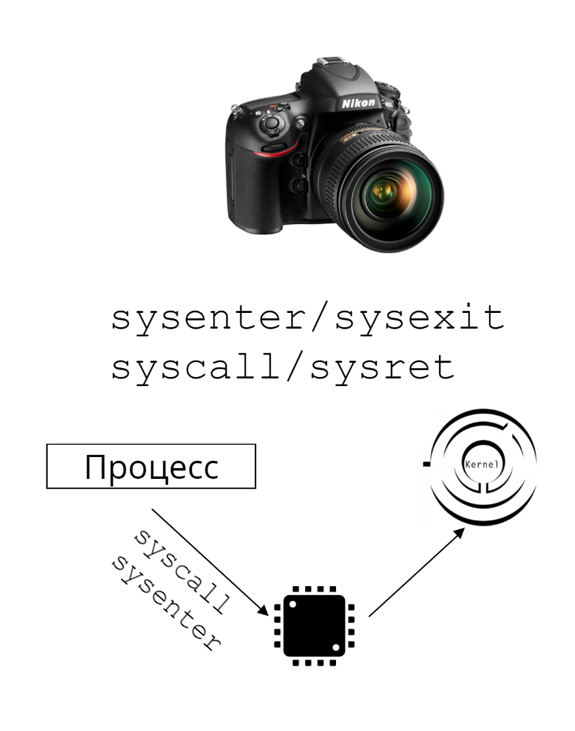
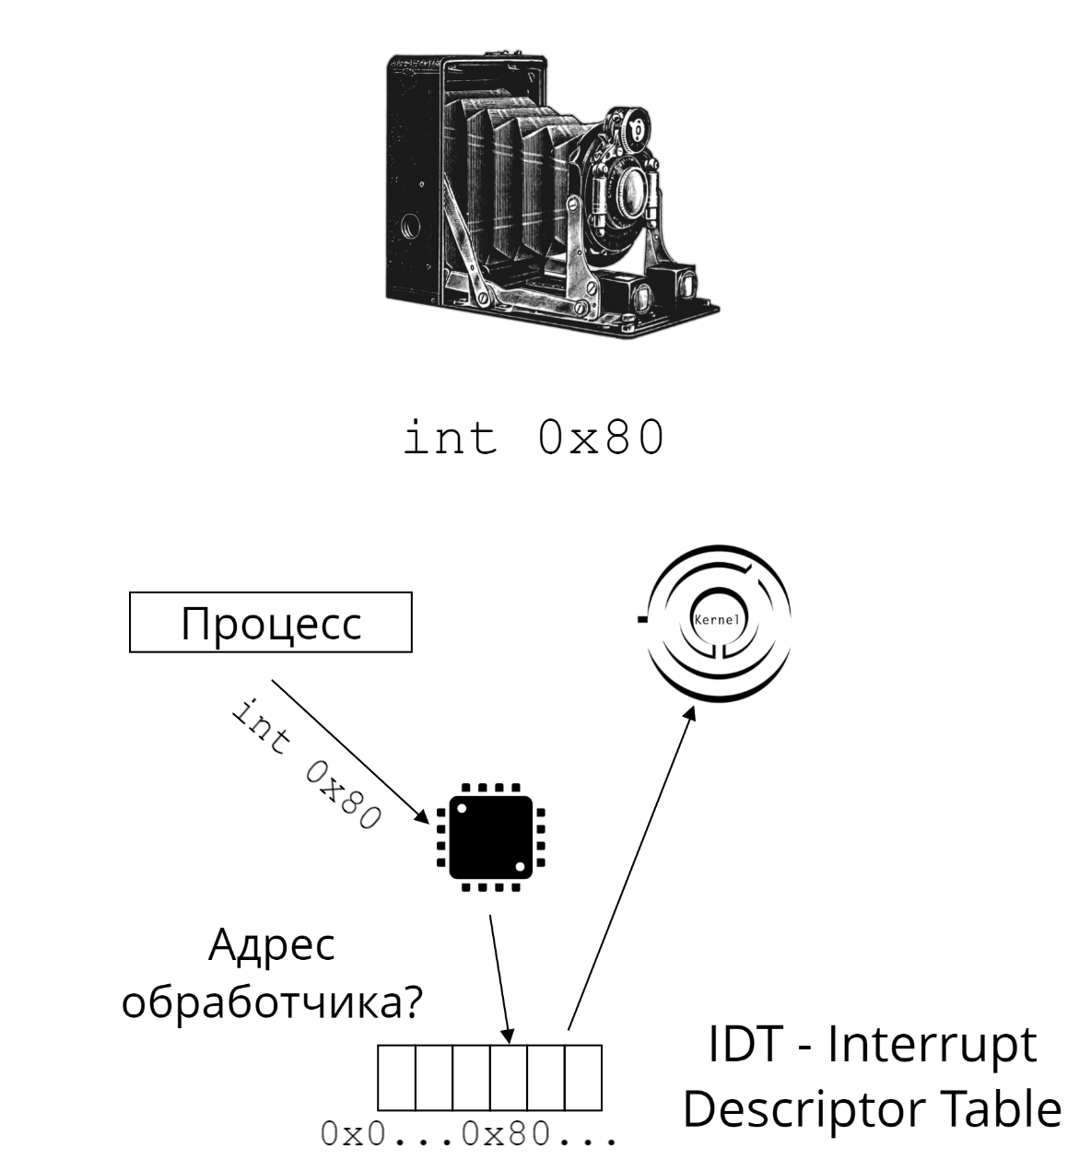
Системные вызовы (4/6)
Notes:
Есть два способа выполнять системные вызовы. Первый - очень старый и медленный. Это вызов программного прерывания, на которое ядро заранее регистрирует обработчик. В этот обработчик передается номер сискола, по которому ядро находит нужную функцию. Инструкция для вызова прерывания - int, а код для сисколов - 0x80. Вот и получается инструкция int 0x80. Такая концепция вызова сисколов, когда для этого используется прерывание, называется trap, ловушка. Еще один способ выполнения кода в ядре, тоже являющийся ловушкой, использовался в одном из Windows. Это была инструкция lock nop. Инструкция lock делает выполнение другой инструкции атомарным, а nop - это пропуск инструкции. Такая комбинация была не валидна, и тоже приводила к вызову обработчика в ядре. Когда процессор получает программное прерывание, он должен найти адрес его обработчика в таблице IDT. Поиск в IDT, это обычно чтение из кэш памяти. Второй способ - специальная инструкция процессора, выделенная для сисколов. Такими инструкциями стали одновременно syscall и sysenter, созданные для amd и intel процессоров. Сейчас вроде как обе поддерживаются везде. Эти инструкции не пользуются IDT и вообще не считают сискол прерыванием. Они сразу прыгают на обработчик прерывания. В этом суть того, почему они так быстры по сравнению с int 0x80 - они не делают поиск в IDT. Как они тогда знают куда прыгать? - для этого адрес обработчика прерывания кладется ядром в спец регистр. Так что вместо поиска в кэше в IDT имеется просто чтение регистра.

Slide 69
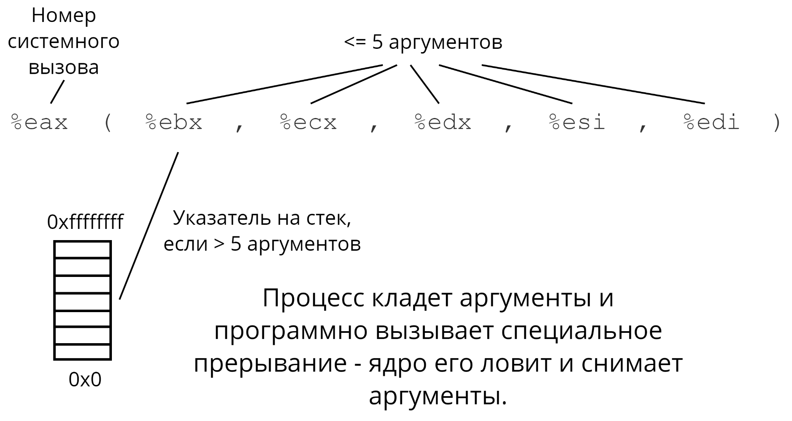
Системные вызовы (5/6). Аргументы.
Notes:
Как передаются аргументы, включая номер системного вызова? На регистр eax процесс сохраняет номер сискола перед его вызовом. Ядро достает оттуда номер сискола и по таблице всех сисколов достает нужную функцию. Как передать параметры? - через регистры или через стек. Когда параметров мало (< 5), то они тоже сохраняются на регистры (или указатели на них). Если параметров больше, то на регистры сохраняется только одно - где на стеке эти параметры лежат. Возврат результата делается через eax.

Slide 70
Системные вызовы (6/6). VDSO.
$ ./a.out
print /proc/29722/maps
14ce514fb000-14ce516e2000 r-xp 00000000 08:01 20454131 /lib/x86_64-linux-gnu/libc-2.27.so
14ce516e2000-14ce518e2000 ---p 001e7000 08:01 20454131 /lib/x86_64-linux-gnu/libc-2.27.so
14ce518e2000-14ce518e6000 r--p 001e7000 08:01 20454131 /lib/x86_64-linux-gnu/libc-2.27.so
14ce518e6000-14ce518e8000 rw-p 001eb000 08:01 20454131 /lib/x86_64-linux-gnu/libc-2.27.so
14ce518e8000-14ce518ec000 rw-p 00000000 00:00 0
14ce518ec000-14ce51915000 r-xp 00000000 08:01 20454117 /lib/x86_64-linux-gnu/ld-2.27.so
14ce51af6000-14ce51af8000 rw-p 00000000 00:00 0
14ce51b14000-14ce51b15000 r--s 00000000 08:11 71041090 /export/sysprog/lecture_examples/2_processes/3_fs_proc.c
14ce51b15000-14ce51b16000 r--p 00029000 08:01 20454117 /lib/x86_64-linux-gnu/ld-2.27.so
14ce51b16000-14ce51b17000 rw-p 0002a000 08:01 20454117 /lib/x86_64-linux-gnu/ld-2.27.so
14ce51b17000-14ce51b18000 rw-p 00000000 00:00 0
55d708cf6000-55d708cf7000 r-xp 00000000 08:11 71041216 /export/sysprog/lecture_examples/2_processes/a.out
55d708ef7000-55d708ef8000 r--p 00001000 08:11 71041216 /export/sysprog/lecture_examples/2_processes/a.out
55d708ef8000-55d708ef9000 rw-p 00002000 08:11 71041216 /export/sysprog/lecture_examples/2_processes/a.out
55d709f7b000-55d709f9c000 rw-p 00000000 00:00 0 [heap]
7ffc2306d000-7ffc2308e000 rw-p 00000000 00:00 0 [stack]
7ffc23157000-7ffc2315a000 r--p 00000000 00:00 0 [vvar]
7ffc2315a000-7ffc2315b000 r-xp 00000000 00:00 0 [vdso]
ffffffffff600000-ffffffffff601000 --xp 00000000 00:00 0 [vsyscall]
Notes:
Когда разбирался пример вывода из proc/maps, не был разобран один из сегментов под названием vdso. VDSO - Virtual Dynamic Shared Object. Это такая библиотека, которую ядро насильно загружает во все процессы, и в которой лежат вспомогательные функции для выполнения системных вызовов. Это обертки над syscall/sysenter, поскольку эти инструкции в чистом виде не сохраняют контекст. И туда выставлены некоторые куски памяти ядра, которые безопасно читать, прямо без сисколов. Например, время. Если вызывать системный вызов вроде gettimeofday, то вместо похода в ядро он всего то прочитает результат из vdso.

Slide 71
Заключение
Материалы
https://github.com/tarantool/sysprog
Обратная связь
https://forms.gle/ktmRvTGFcV2Pe55u8
Следующая лекция
Память. Виртуальная и физическая. Уровни кэша. (Сергей)

Slide 72
Первая версия подготовлена Владиславом Шпилевым

